Slide 1
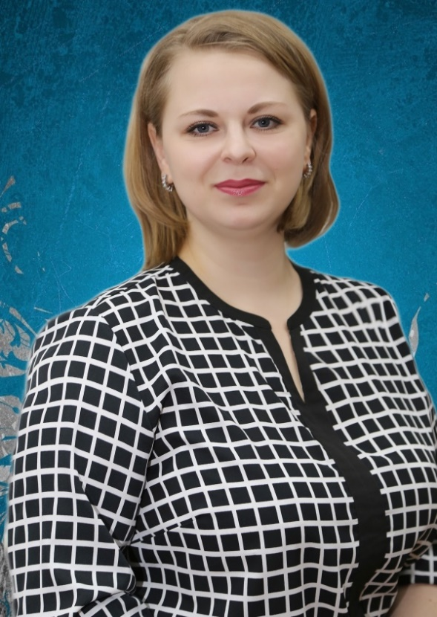
Лангепасское городское муниципальное автономное дошкольное образовательное учреждение «Детский сад №3 «Звездочка»
Городской фестиваль лучших практик дошкольных образовательных организаций
Сквозникова
Мария Леонидовна,
педагог-психолог

Slide 2
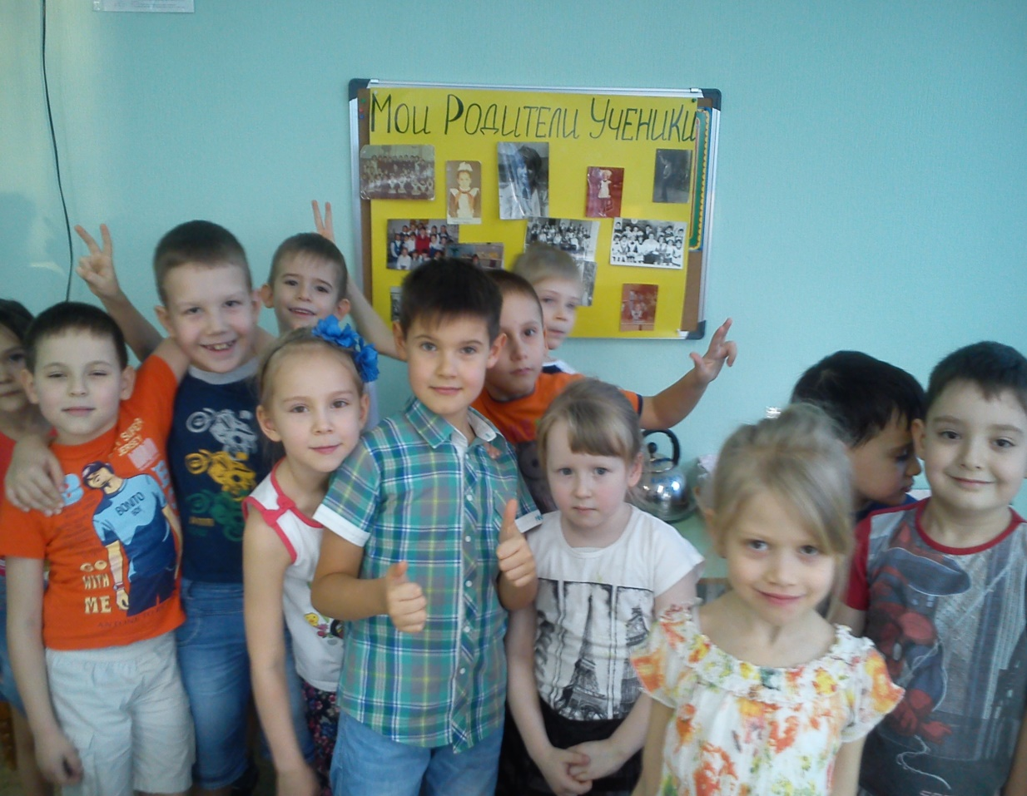
Проект
«Школьный старт»

Slide 3
Введение
Актуальность. Поступление в школу является одним из важнейших этапов в жизни каждого ребёнка. Происходит резкая смена условий и режима жизни ребенка. Школьное обучение, состоящее из совокупности умственных, эмоциональных и физических нагрузок предъявляет новые, более сложные требования к личности ребенка. Исследование Н.И. Гуткиной показало, что у большинства дошкольников мотивация не развивается от первого ко второму классу, а у некоторых детей даже ухудшается. Таким образом, современная социальная ситуация развития детей дошкольного и младшего школьного возраста приводит к тому, что дети рано теряют интерес к учёбе.

Slide 4
Введение
Новизна проекта заключается в сотрудничестве трех институтов социализации: семья, детский сад, школа, которое благотворно влияет на полноценное развитие личности ребенка.
Учитывая то, что в последнее время в практике дошкольного образования отдаётся предпочтение методу проектов, подготовка детей к школе на основе данного метода представляется наиболее эффективной.

Slide 5
Проблема
Детям сложно проанализировать свои переживания и свое отношение к школьному обучению.
Незрелость регуляторных функций, затруднено произвольное поведение, память, речь.
Появляются страхи тревоги, неуверенность.

Slide 6
Цель: формирование психологической готовности к школьному обучению.
Проект «Школьный старт»
Задачи
Развитие познавательной сферы.
Развитие коммуникативных умений.
Психолого-педагогическое просвещение родителей, педагогов ДОУ.
Развитие личностно-волевой сферы.

Slide 7
Принципы
Учет возрастных и индивидуальных особенностей детей
Доступность
Единство коррекционных, профилактических и развивающих задач
Единство диагностики и развития
Комплексность методов психологического воздействия
Наглядность
Системность
Закрепление усвоенного

Slide 8
Научное обоснование
По данной проблеме работали ряд зарубежных и отечественных исследователей:
возрастных особенностей развития личности (Л.И. Божович, Л.С. Выготский, А.В. Петровский, С.Л. Рубинштейн);
развивающего обучения (В.В. Давыдов и Д.Б. Эльконин, Л.В. Занков);
социально-педагогической адаптации (Б.Н. Алмазов, Э.М. Александровская);
социально-психологической адаптации ребенка при поступлении в образовательное учреждение (Г.Ф. Кумарина, А.В. Мудрик, Н.Л. Галигузова и др.);
адаптации первоклассников к школе (Е.А. Кудрявцевой, Н.В. Литвиненко, Ю.А. Тюменевой, Г.И. Черемных).

Slide 9
- информационно-педагогическое (методические материалы, презентации, подборка видеоряда о реализации проекта, стендовая информация, буклеты, памятки) - материально-техническое (кабинет педагога-психолога, канцелярские принадлежности, мультимедийное оборудование, магнитно-маркерная доска, диагностический материал) - организационное (план реализации проекта)
Ресурсное обеспечение проекта

Slide 10
Ожидаемые результаты
Повышение показателей познавательной сферы
Повышение показателей коммуникативных умений
Повышение уровня психолого-педагогической компетентности участников образовательных отношений
Повышение показателей личностно-волевой сферы

Slide 11
I этап. Подготовительный
(август-сентябрь)
Причины школьной дезадаптации
Диагностика участников образовательных отношений;
Утверждение кадрового состава;
Заключение соглашения с социальными партнерами;
Привлечение родителей будущих первоклассников;
Составление плана по реализации проекта.

Slide 12
II этап. Основной (октябрь-апрель)
Реализация мероприятий по плану

Slide 13
План работы за 2017-2018
учебный год
Сроки | Работа с воспитанниками | Работа с родителями | Работа с педагогами
Сентябрь | Психолого-педагогическая диагностика | Анкетирование Консультация «Особенности развития психических процессов детей 6-7 лет» | Анкетирование Рекомендации по итогам диагностики воспитанников
Октябрь | Упражнение «Что лежит в портфеле?». | Опросник «Факторы успешной подготовки и адаптации ребенка к школе» | Консультация «Развитие психических процессов детей 6-7 лет»
Ноябрь | Рисуночное упражнение «Кто где?». | Тематическая информация в группе «Психологическая готовность к школе» | Семинар-практикум «Значение логических игр при подготовке к школе»

Slide 14
План работы за 2017-2018
учебный год
Сроки | Работа с воспитанниками | Работа с родителями | Работа с педагогами
Декабрь | Фотовыставка «Мои родители ученики» | Тематическая информация в группе «Мотивационная и произвольная готовность к школе» Тест «Готовы ли вы отдать своего ребенка в школу?» | Консультация «Роль семьи в воспитании детей»
Январь | Упражнение «Копилка первоклассника». Тест «Хочу ли я в школу?» | Консультация «Формирование адекватной самооценки у старших дошкольников» | Презентация «Развитие познавательных процессов старшего дошкольника при подготовке к обучению в школе»
Февраль | Рисование «Каким будем мой учитель?» | Консультация «Психологическое развитие детей как необходимое условие успешности обучения». | Консультация «Профилактика школьной дезадаптации»

Slide 15
План работы за 2017-2018
учебный год
Сроки | Работа с воспитанниками | Работа с родителями | Работа с педагогами
Март | Викторина «Скоро в школу!» | Консультация «10 проблем первоклашки. С чем сталкивается школьник в первые недели за партой» | Консультация «Кризис семи лет»
Апрель | Диагностика готовности детей к школьному обучению | Оформление стенда «Я будущий первоклассник» | Консультация «Роль воспитателя детского сада в подготовке детей к школе»
Май | Беседа «Какими будут мои родители, когда я пойду в школу?» | Консультации «Игры, которые помогут подготовить ребёнка к школе», «Практические рекомендации по подготовке руки ребёнка к письму» | Информация для воспитателей «О готовности детей к школьному обучению»

Slide 16
План работы за 2018-2019
учебный год
Сроки | Работа с воспитанниками | Работа с родителями | Работа с педагогами
Сентябрь | Психолого-педагогическая диагностика | Анкетирование Консультация «Мотивация - как условие успешного обучения в школе» | Анкетирование Консультация «Кризис семи лет»
Октябрь | Обзорная экскурсия по школе: знакомство с классами, библиотекой, спортивным залом и т.д. | Консультация «Роль родителей в подготовке ребенка к школьному обучению» | Консультация для воспитателей. «Развитие творческой личности ребенка при подготовке его к школе»
Ноябрь | Занятие для улучшения межличностных отношений, составление рассказа по картинкам про школу | Буклеты «Родителям будущих первоклассников» | Консультация «Задача воспитателей при подготовке детей к школе»

Slide 17
План работы за 2018-2019
учебный год
Сроки | Работа с воспитанниками | Работа с родителями | Работа с педагогами
Декабрь | Викторина «Шаг от школы» Выставка «Робототехника» | Тестирование «Готовы ли вы отдать своего ребенка в школу?» | Семинар «Развитие памяти у дошкольников на этапе подготовке к школе»
Январь | Рисунки «Я ученик» Тест «Хочу ли я в школу?» Интеллектуальная шоу-игра «Волшебный квадрат» | Анкетирование «Готов ли Ваш ребенок к школе?» | Презентация «Развитие познавательных процессов старшего дошкольника при подготовке к обучению в школе»
Февраль | Целевая беседа с детьми «Что я знаю о школе» (с записью на видеоноситель) Игровая программа «Веселые старты» | Консультация «Мой ребенок будущий первоклассник» | Семинар-практикум «Интеллектуальное развитие дошкольников через логико-математические игры».

Slide 18
План работы за 2018-2019
учебный год
Сроки | Работа с воспитанниками | Работа с родителями | Работа с педагогами
Март | Изготовление дерева настроения «С каким настроением я пойду в школу» | Информация на стенде «Подсказки родителям» | Консультация «Кризис семи лет»
Апрель | Диагностика готовности детей к школьному обучению | Консультация «Как подготовить будущего первоклассника» | Консультация «ДОУ и семья в подготовке к школе»
Май | Создание ромашки «Я в школе» | Консультации «Игры, которые помогут подготовить ребёнка к школе», «Практические рекомендации по подготовке руки ребёнка к письму» | Информация для воспитателей «О готовности детей к школьному обучению»

Slide 19
План работы за 2019-2020
учебный год
Сроки | Работа с воспитанниками | Работа с родителями | Работа с педагогами
Сентябрь | Психолого-педагогическая диагностика | Анкетирование Консультация «Слушаю и слышу» | Анкетирование Консультация «Будущие первоклассники»
Октябрь | Упражнение «Что лежит в портфеле?» | Клуб «Школьный старт» Родительское собрание. Встреча с представителем департамента образование, учителями начальных классов. | Семинар «Что такое готовность к школе?»
Ноябрь | Встреча с первоклассниками. Беседа «Как здорово быть учеником» Рисуночное упражнение «Мой учитель» | Консультация «Стоит ли учить читать до школы?» | Деловая игра «Брейн-ринг»

Slide 20
План работы за 2019-2020
учебный год
Сроки | Работа с воспитанниками | Работа с родителями | Работа с педагогами
Декабрь | Развлечение «Путешествие в страну Букварию» Фотовыставка «Мои родители ученики» | Семинар-практикум «Школа – волшебный мир» | Семинар «Веселые запоминалки»
Январь | Составление альбома рисунков, коллажей и рассказов: «Школа – волшебный мир» Упражнение «Копилка первоклассника». Тест «Хочу ли я в школу?» | Занятие с элементами тренинга «Трудно ли быть родителем первоклассника?» | Мастер класс «Куда идет король – большой-большой секрет» (Развитие самоконтроля)
Февраль | Экскурсия в школу. Встреча с учителем. | КВН между родителями и детьми «Первый раз в первый класс» | Семинар «Обзор дидактических игр на школьную тематику»

Slide 21
План работы за 2019-2020
учебный год
Сроки | Работа с воспитанниками | Работа с родителями | Работа с педагогами
Март | Беседа «Как здорово быть учеником» Викторина «Скоро в школу!» | Консультирование «Адаптация к школе. Не так страшен волк…» | Семинар-практикум «Учимся думать рассуждать, сравнивать» Создание чек-листа
Апрель | Составление альбома: «Когда деревья были большими…» (Моя семья - первоклассники) Диагностика готовности детей к школьному обучению | Тайм-менеджмент для родителей «Будущий школьник. Какой он?» | Консультирование «Трудный возраст»
Май | Рисунок: «Я - будущий первоклассник» Беседа «Какими будут мои родители, когда я пойду в школу?» | Методическая копилка «Год перед школой» | Консультация «Три месяца до школы»

Slide 22
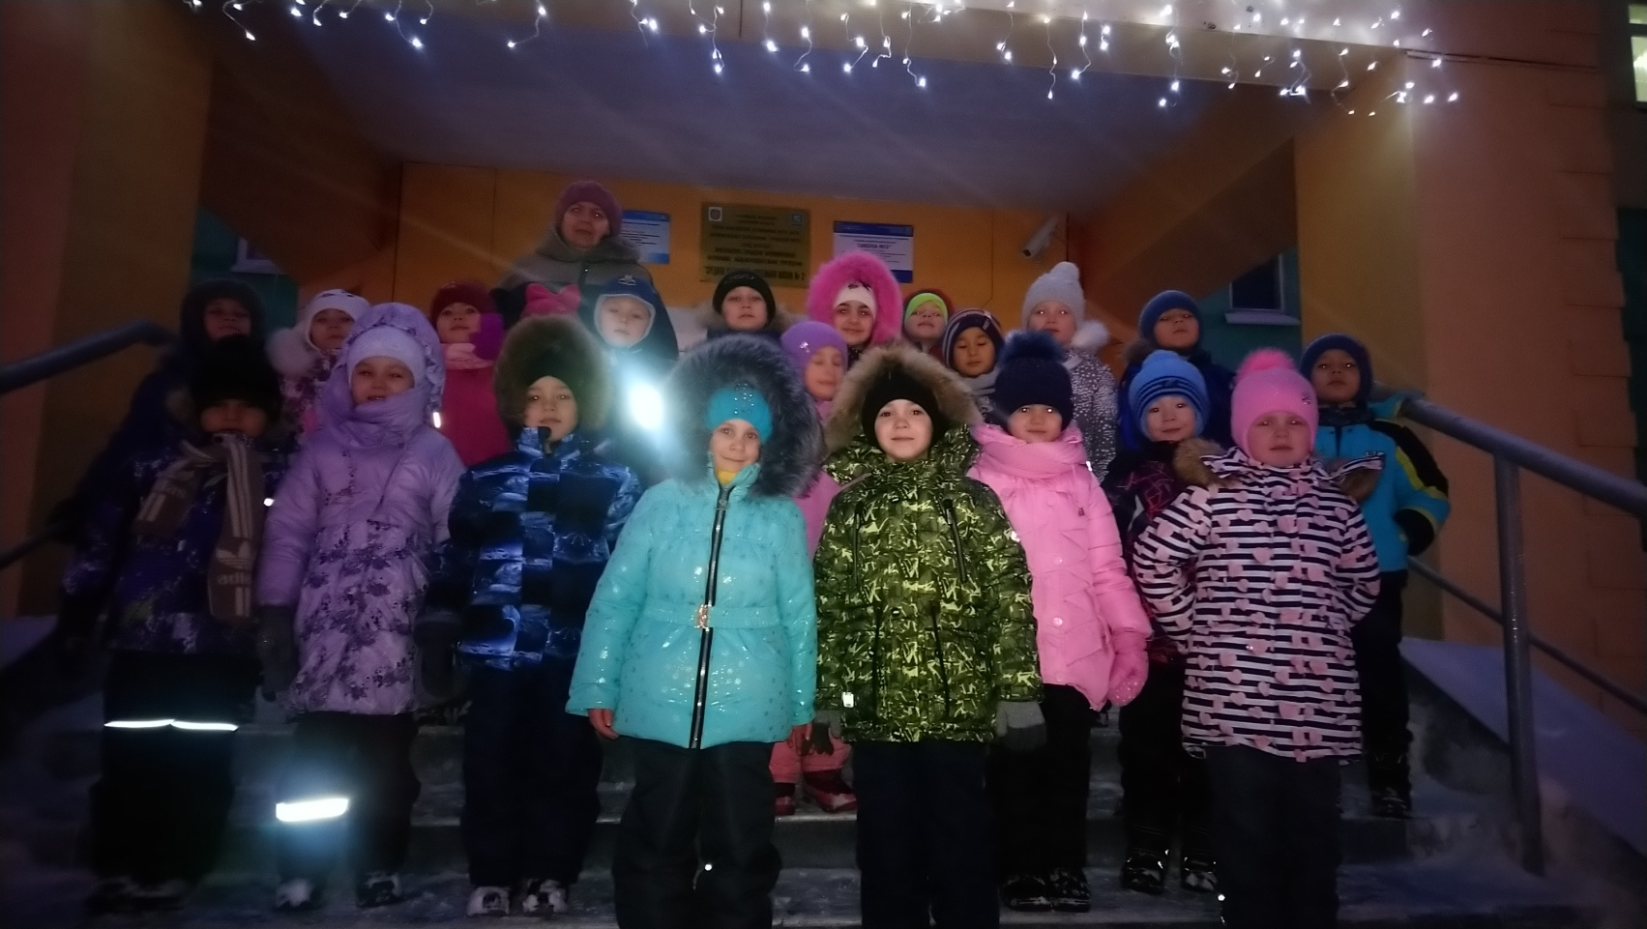
Реализация мероприятий по пану
с воспитанниками
Сотрудничество с ЛГ МАОУ № 3 Экскурсия

Slide 23
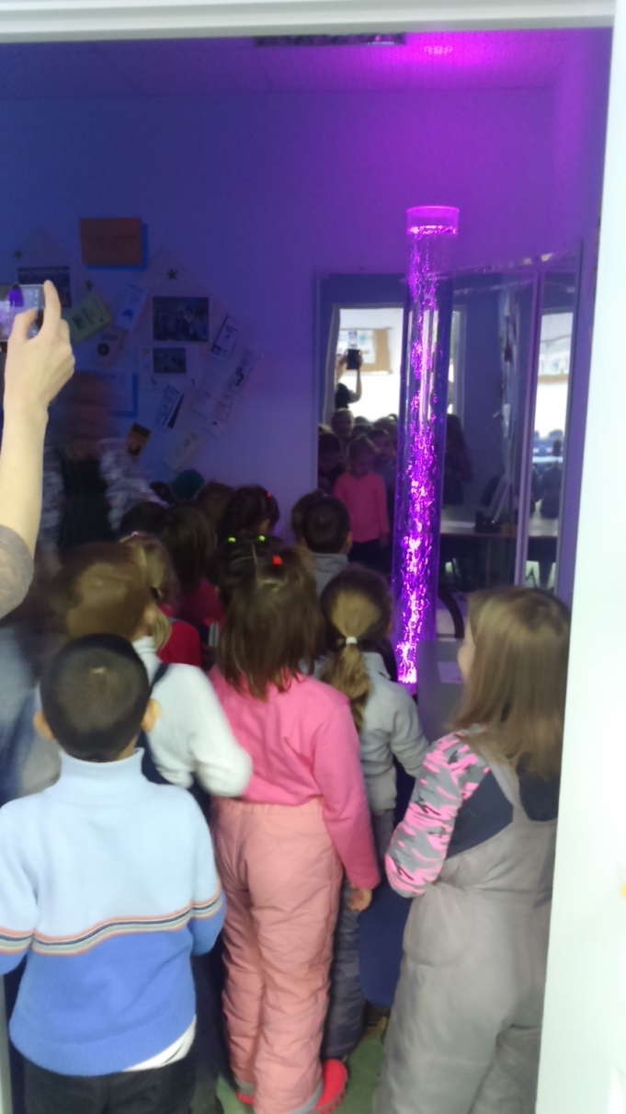
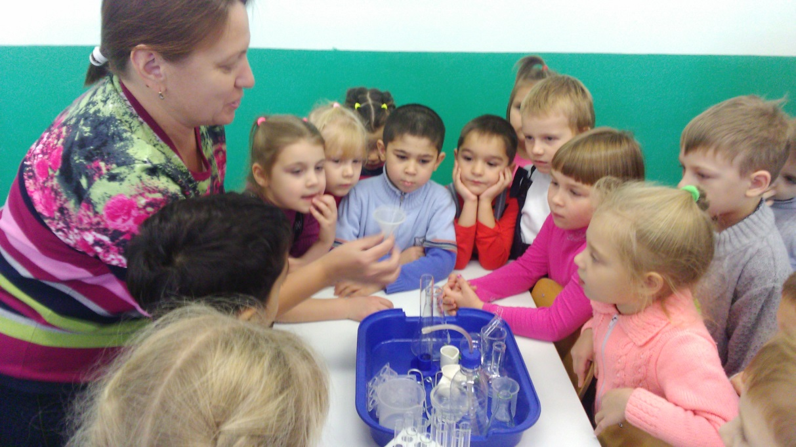

Slide 24
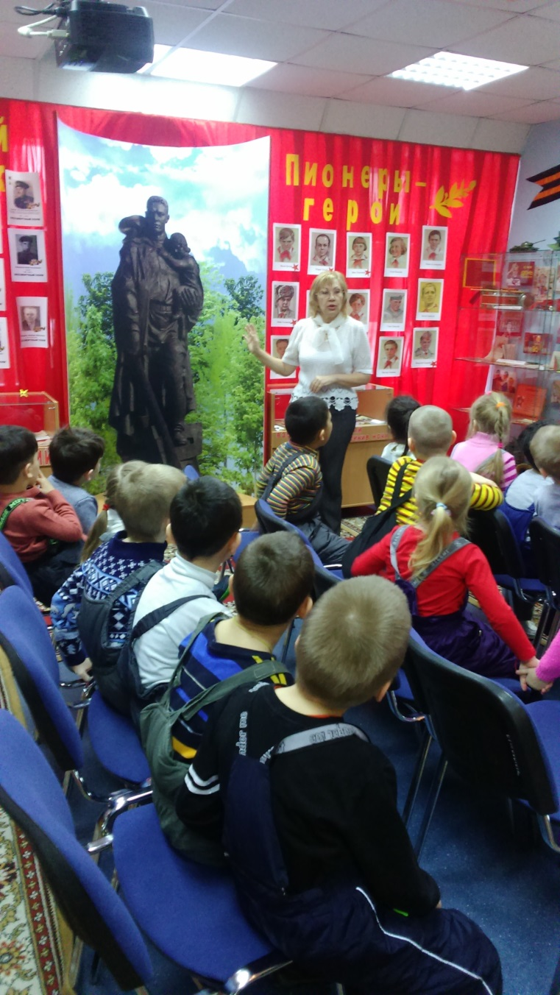
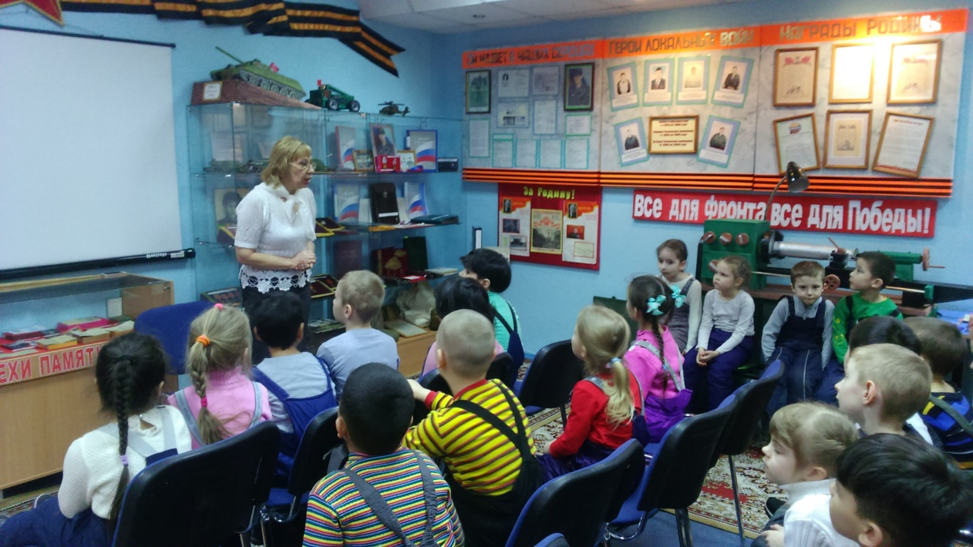

Slide 25
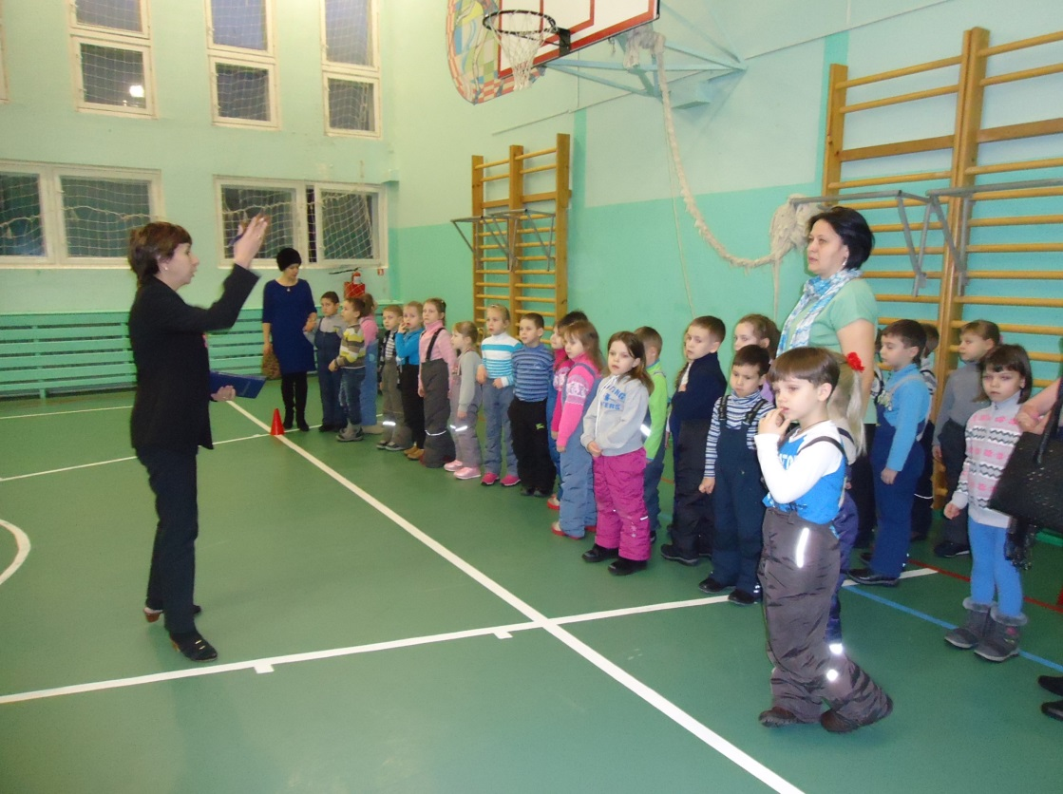

Slide 26
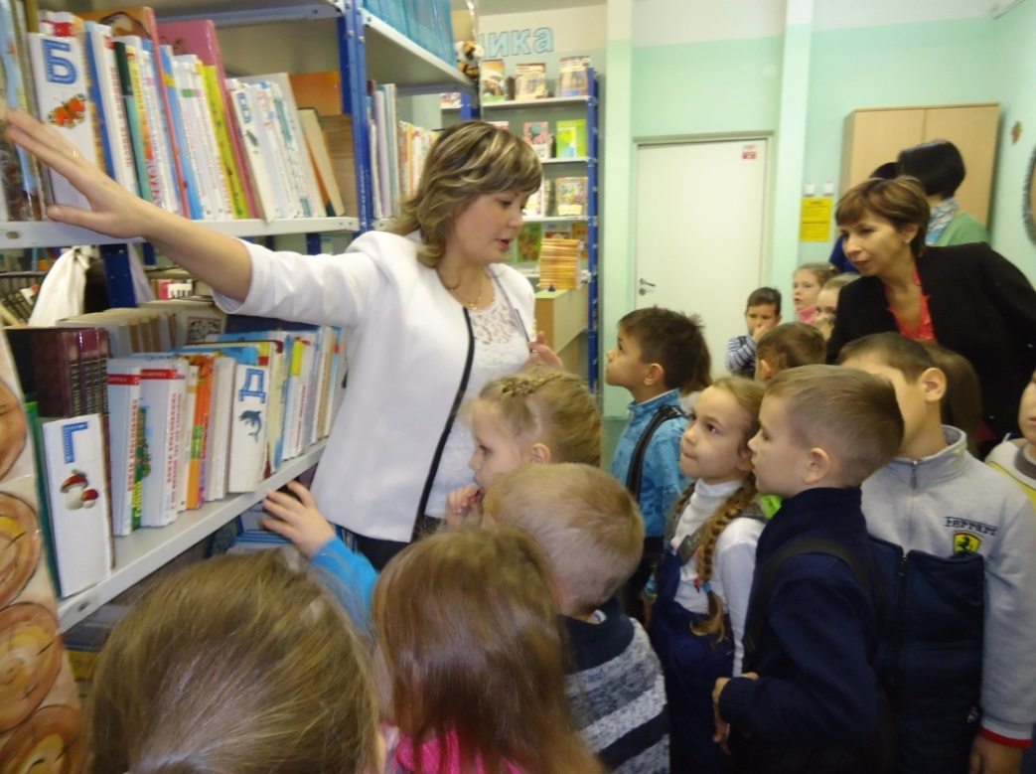
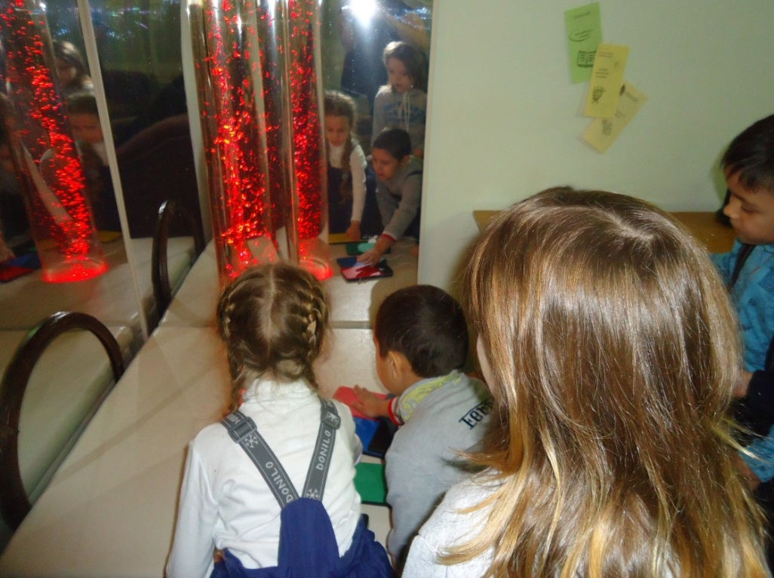
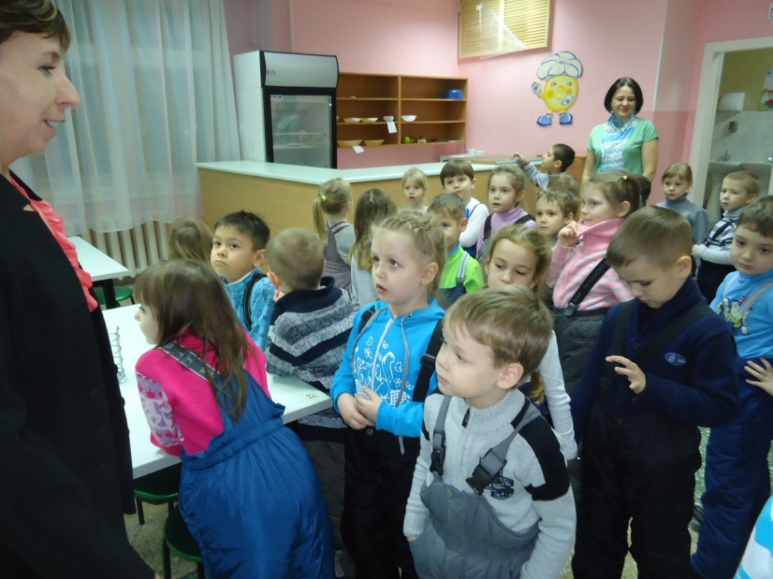

Slide 27
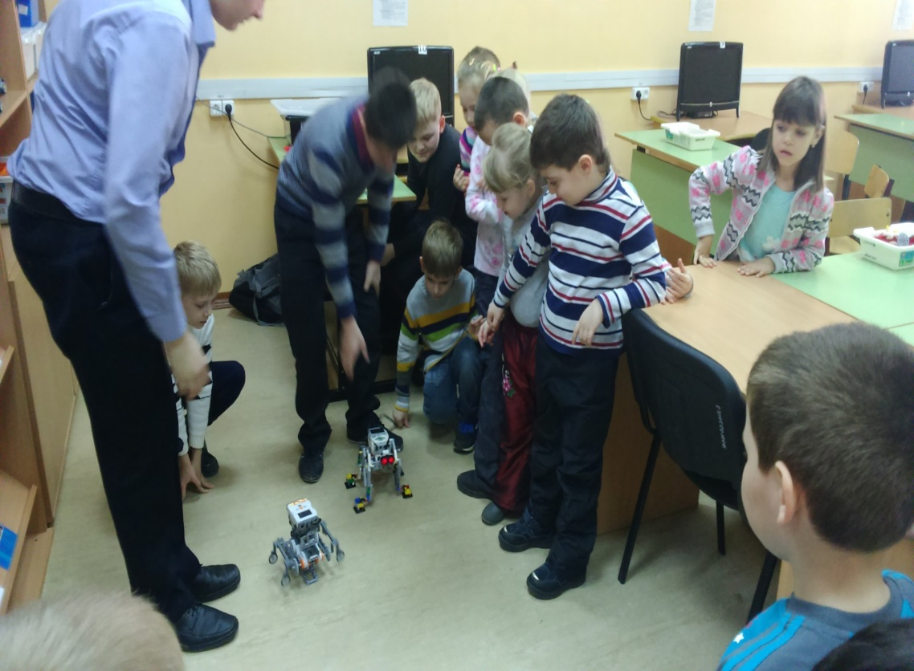
Сотрудничество с ЛГ МАОУ № 3 Робототехника

Slide 28
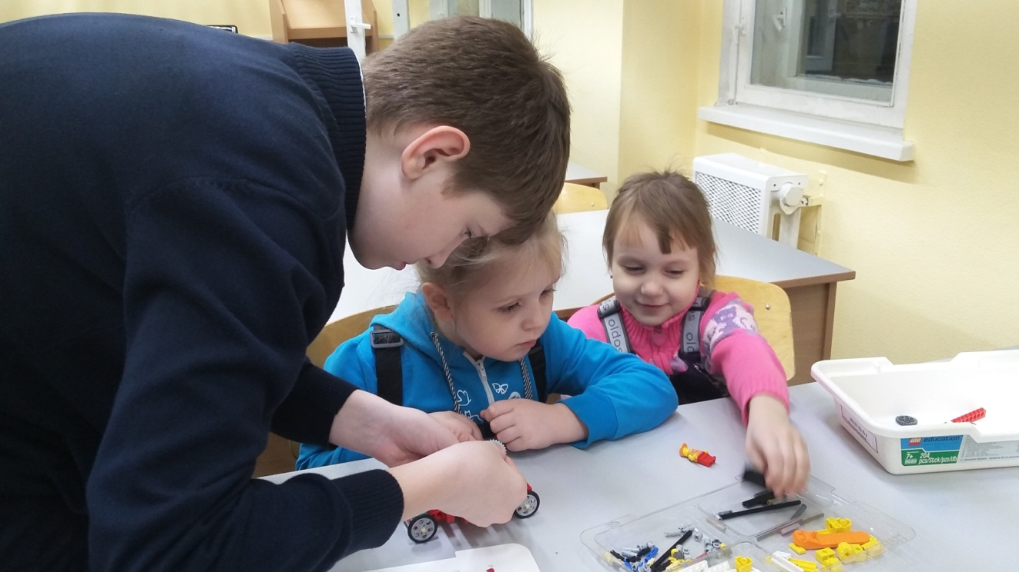
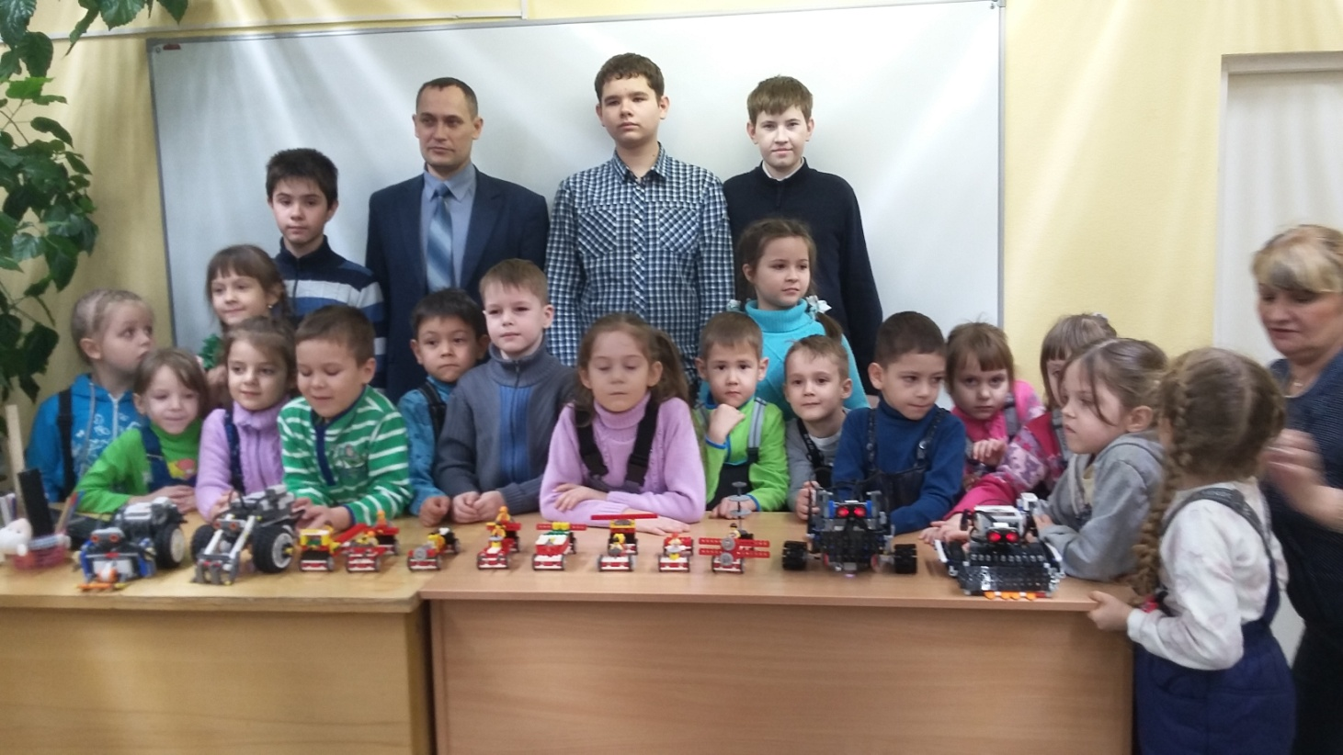

Slide 29
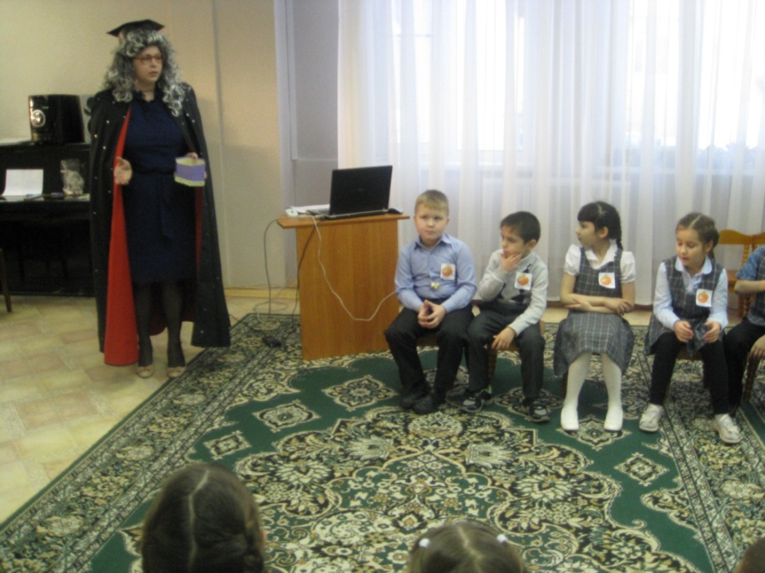
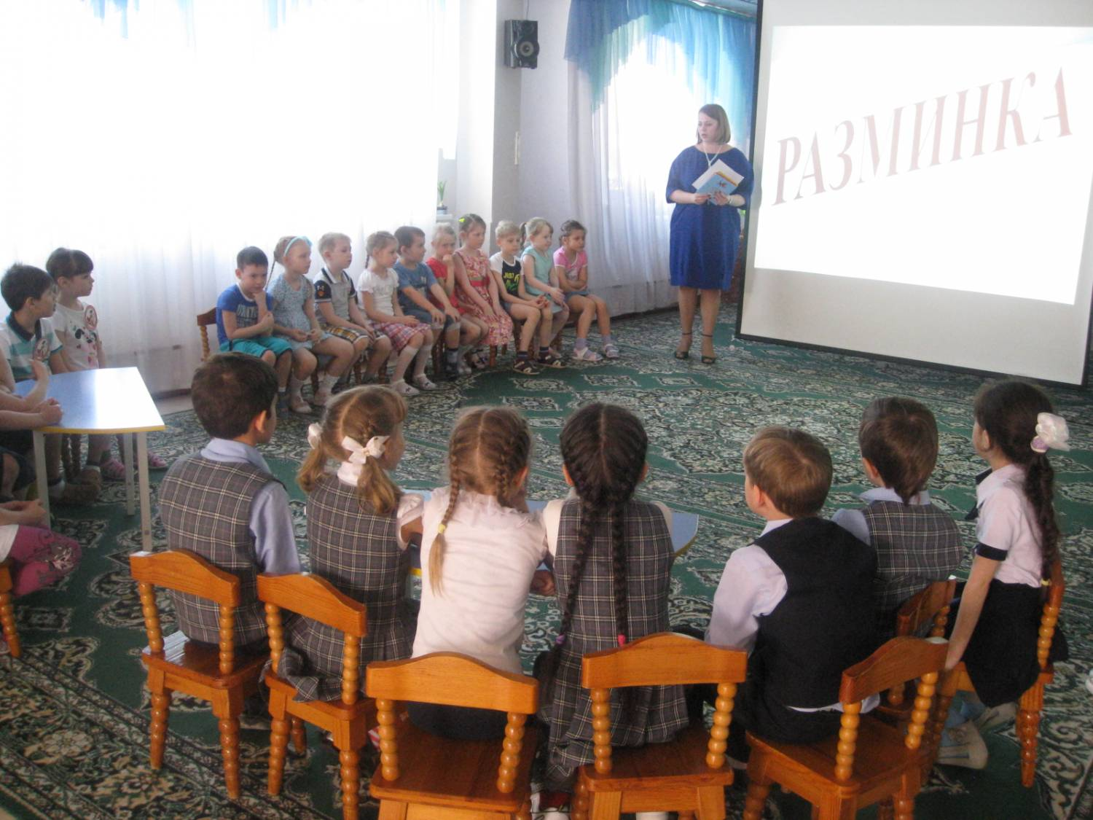
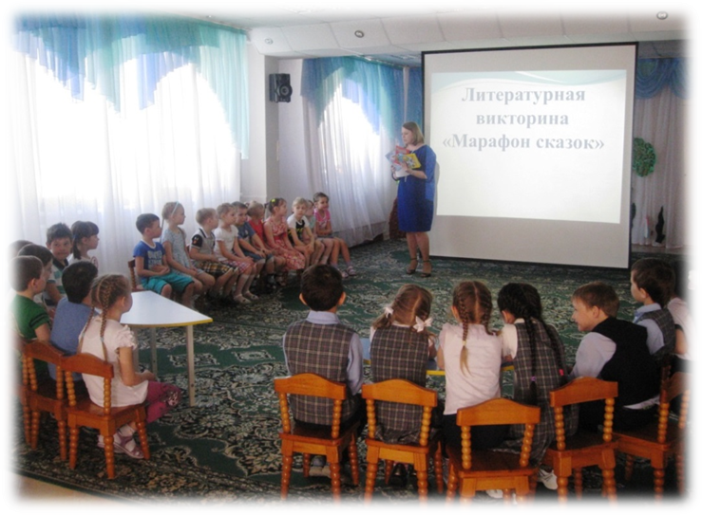
Сотрудничество с ЛГ МАОУ № 3 Интеллектуальные игры

Slide 30
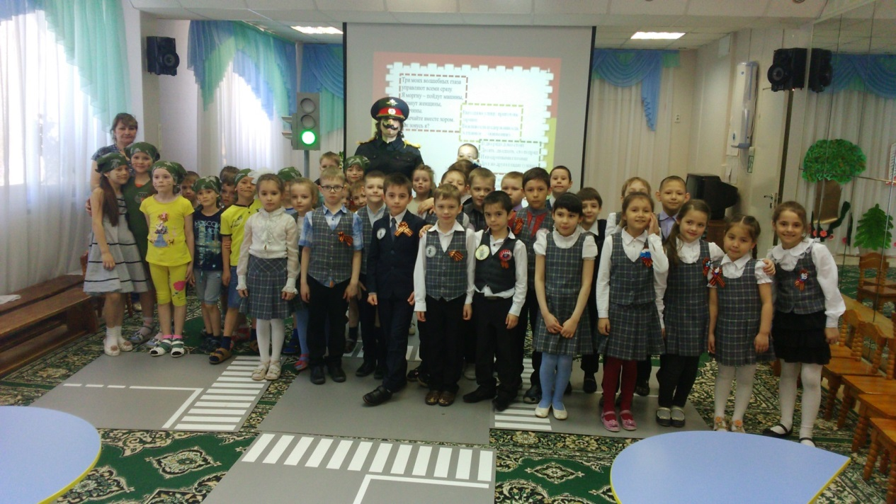
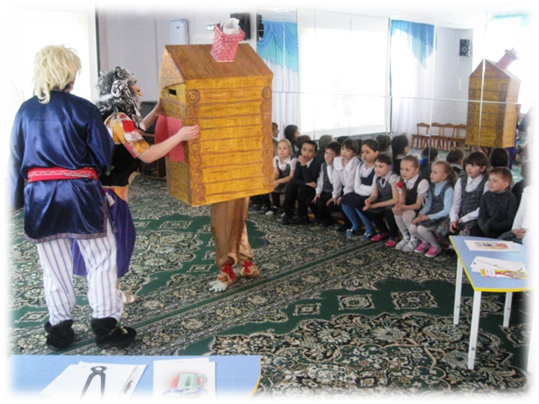
Сотрудничество с ЛГ МАОУ № 3 Викторины по ПДД и пожарной безопасности

Slide 31
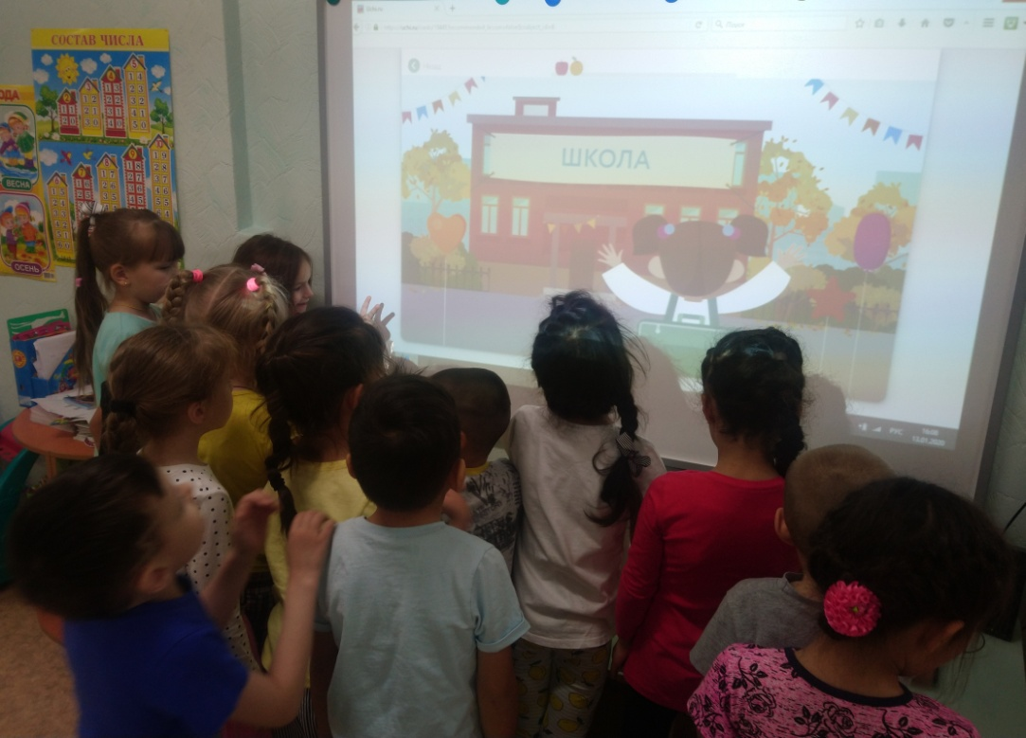
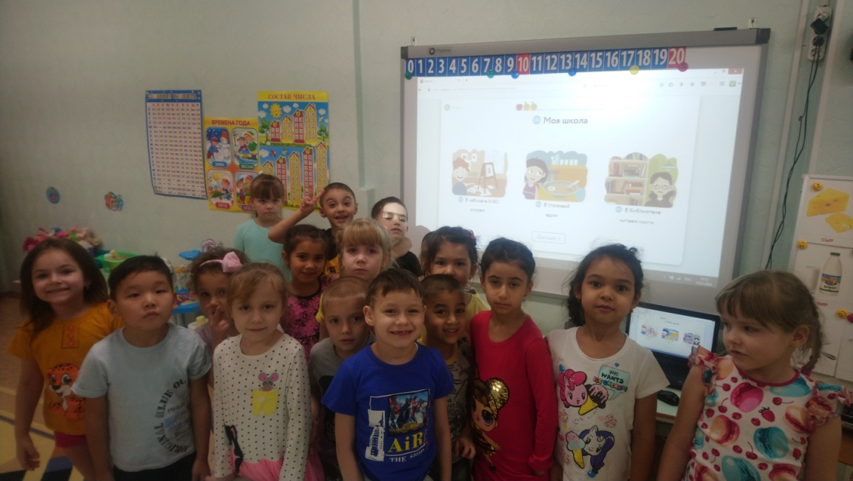
Мероприятия в ДОУ
занятие с использованием интерактивной платформы «Учи. ру»

Slide 32
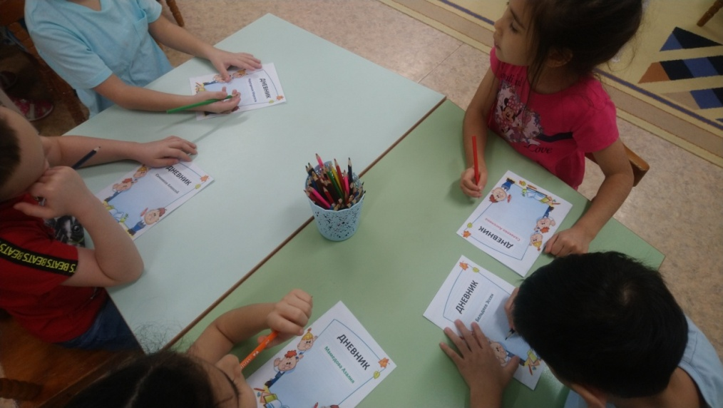
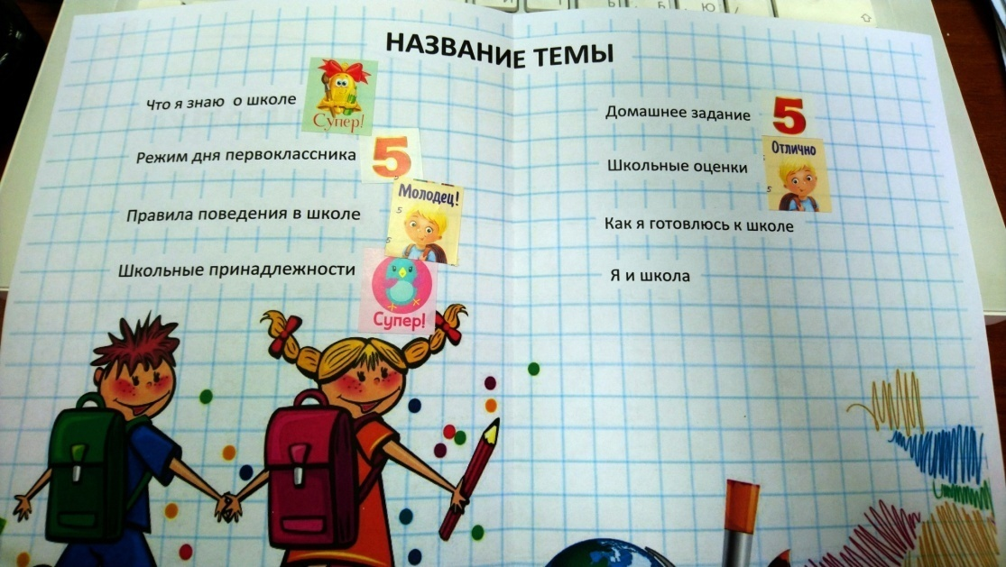
Мероприятия в ДОУ
занятие «Дневник»

Slide 33
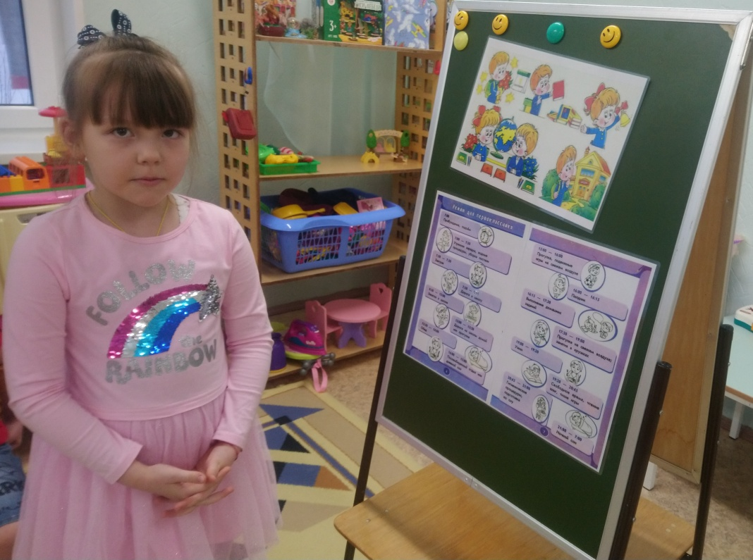
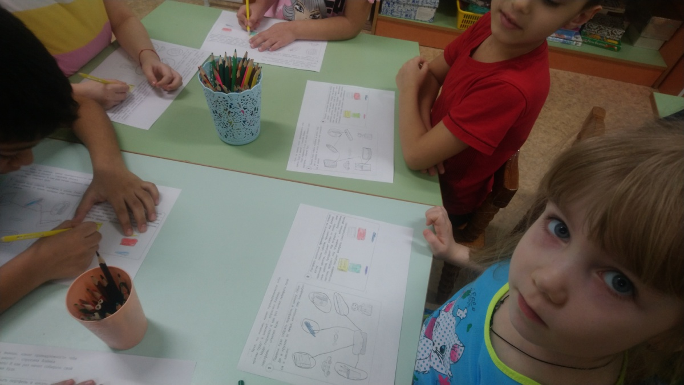
Мероприятия в ДОУ
занятие «Режим дня первоклассника», «Школьные принадлежности»

Slide 34
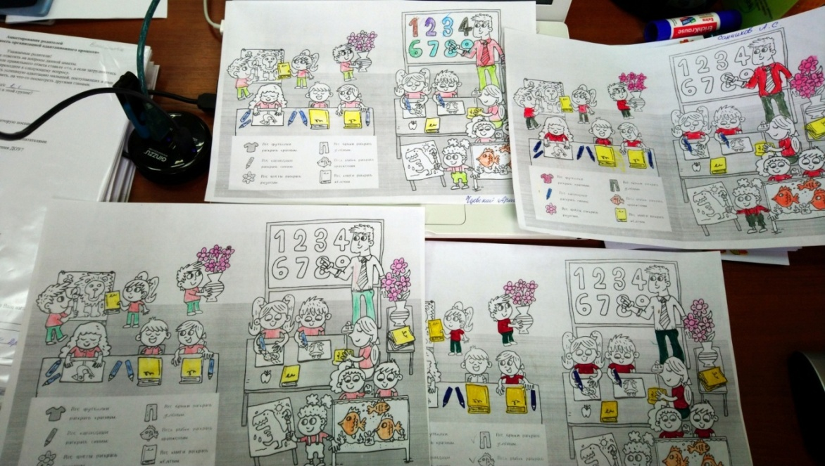
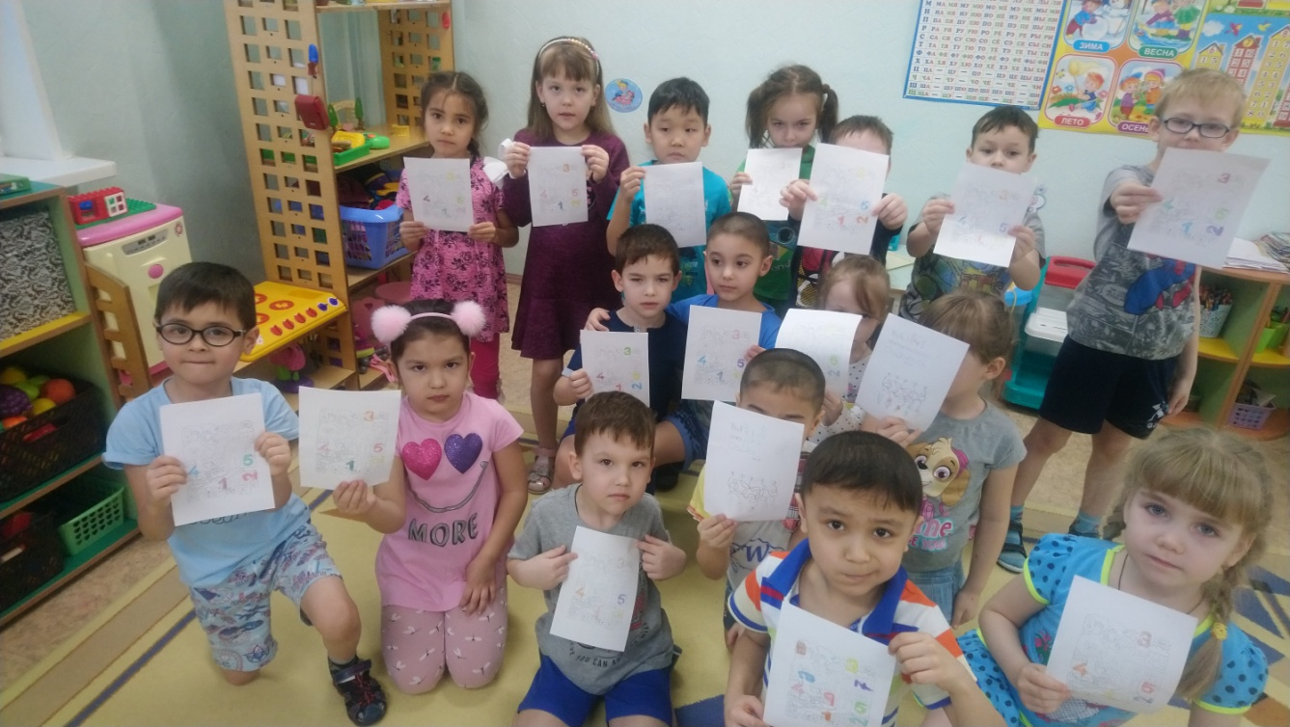
Мероприятия в ДОУ
занятие «Домашняя работа», «Школьные отметки»

Slide 35
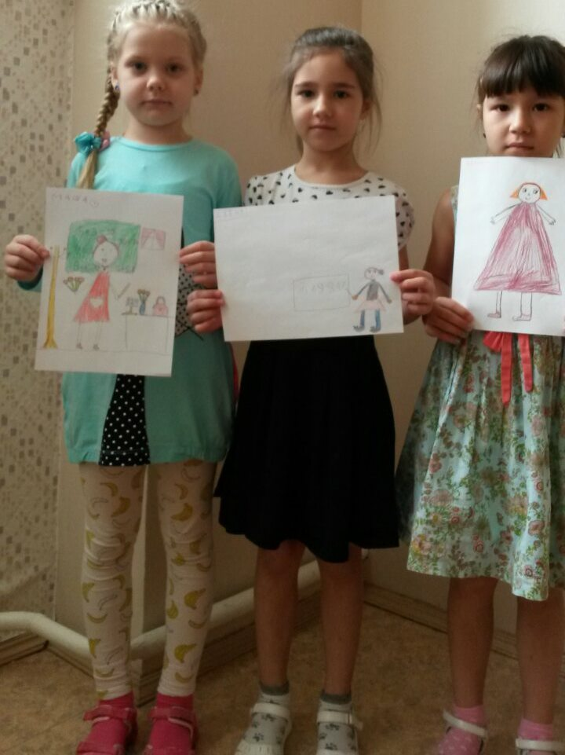
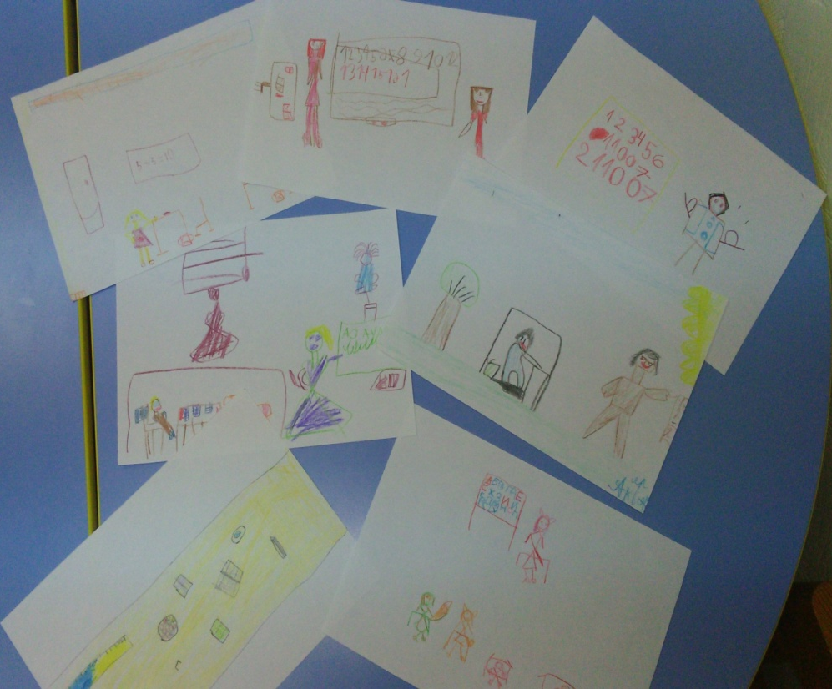
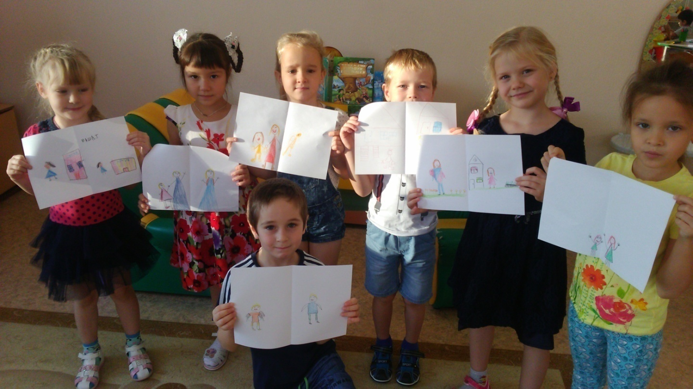
Мероприятия в ДОУ
рисунки «Мой будущий учитель», «Я в школе», «Кто где?»

Slide 36
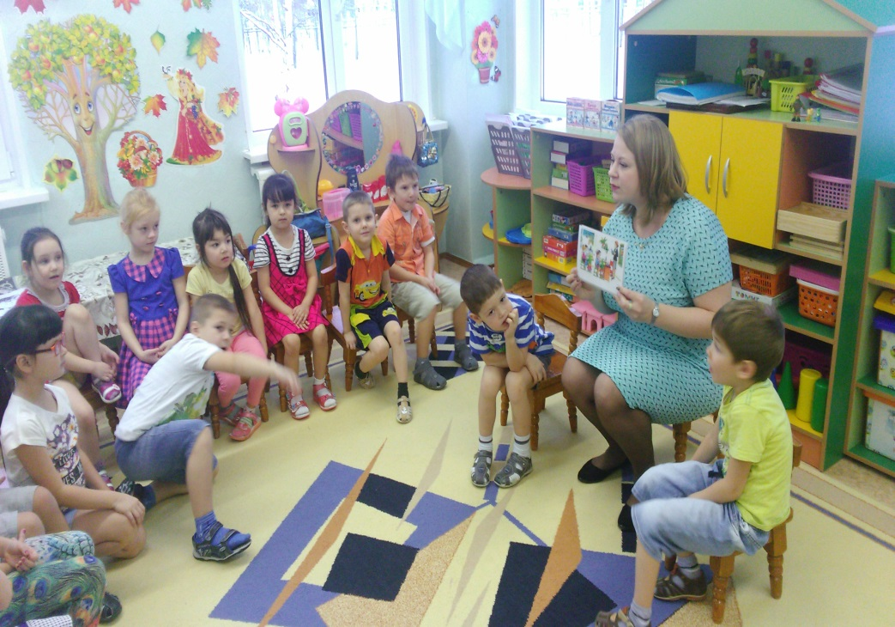
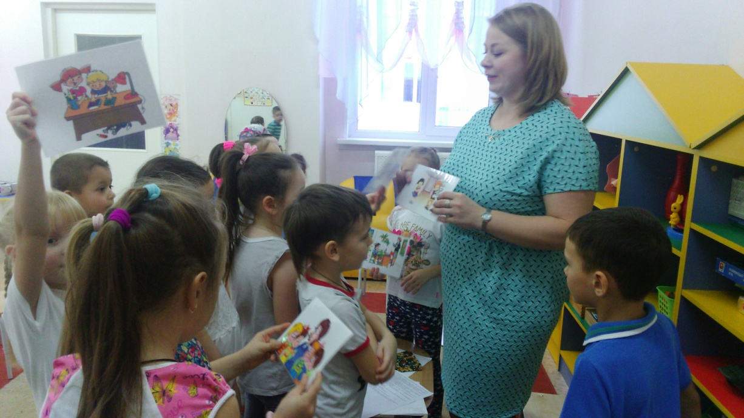
Мероприятия в ДОУ
занятие «Что я знаю про школу?»

Slide 37
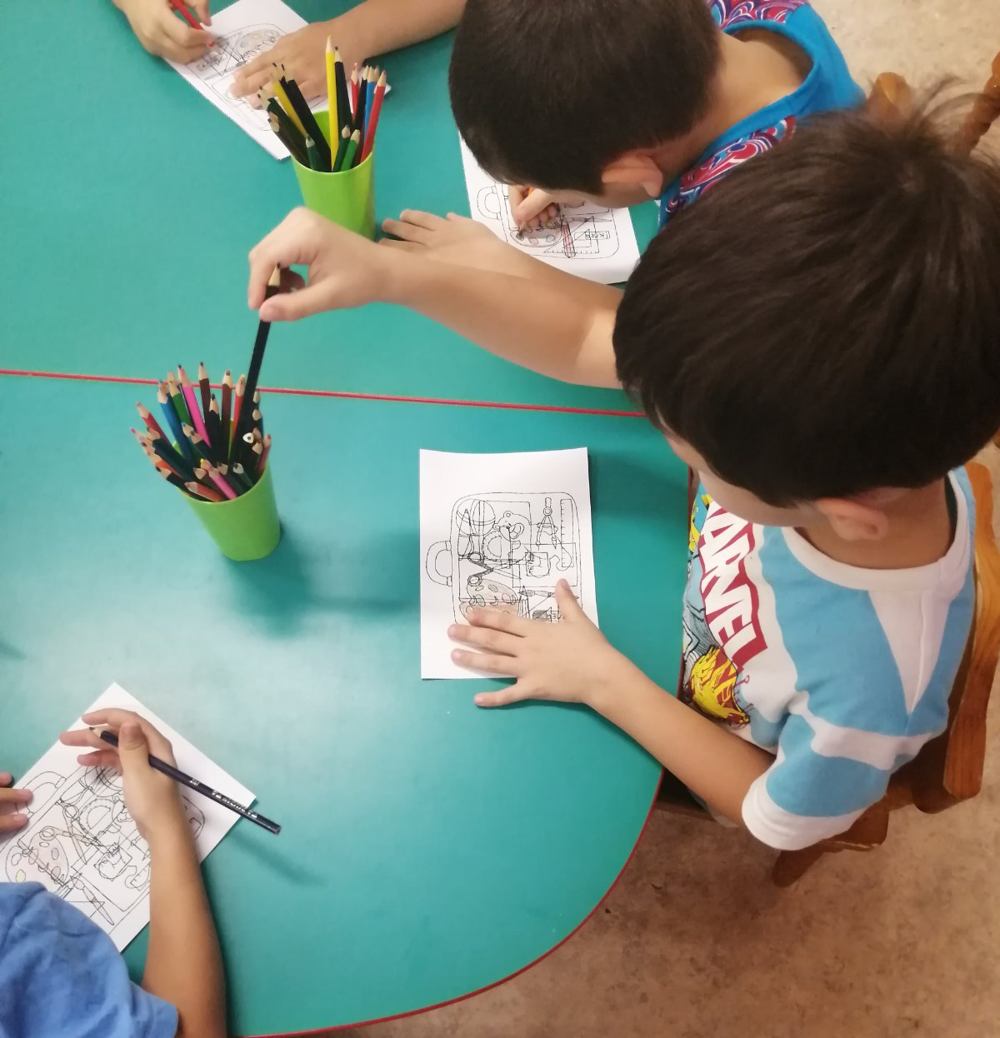
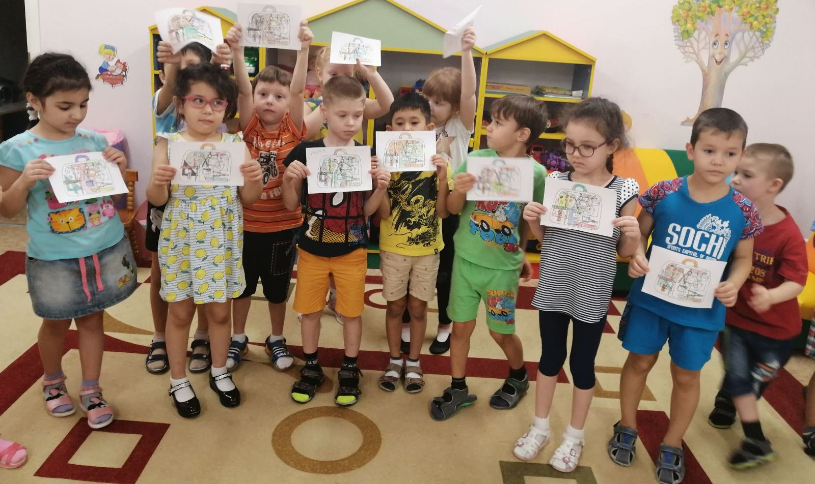
Мероприятия в ДОУ
занятие «Что лежит в портфеле?»

Slide 38
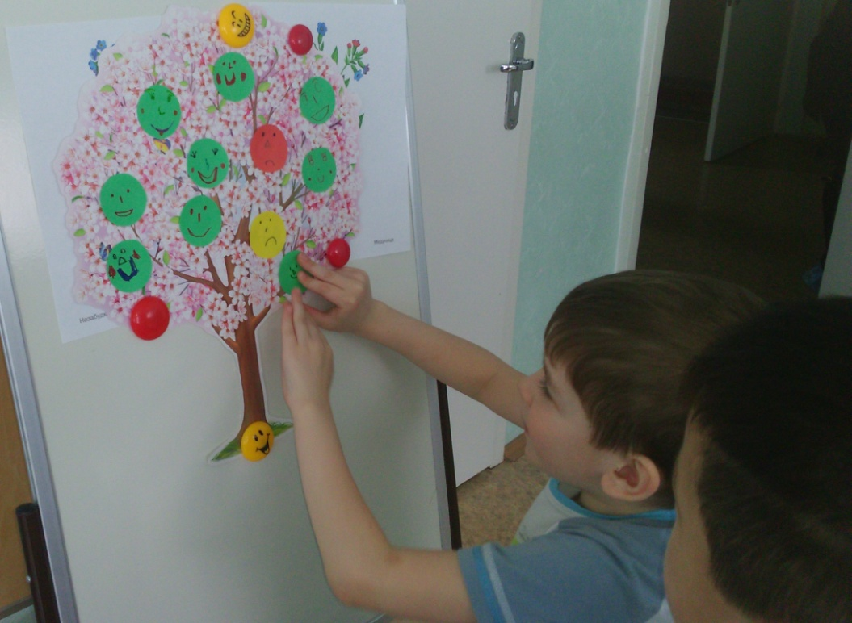
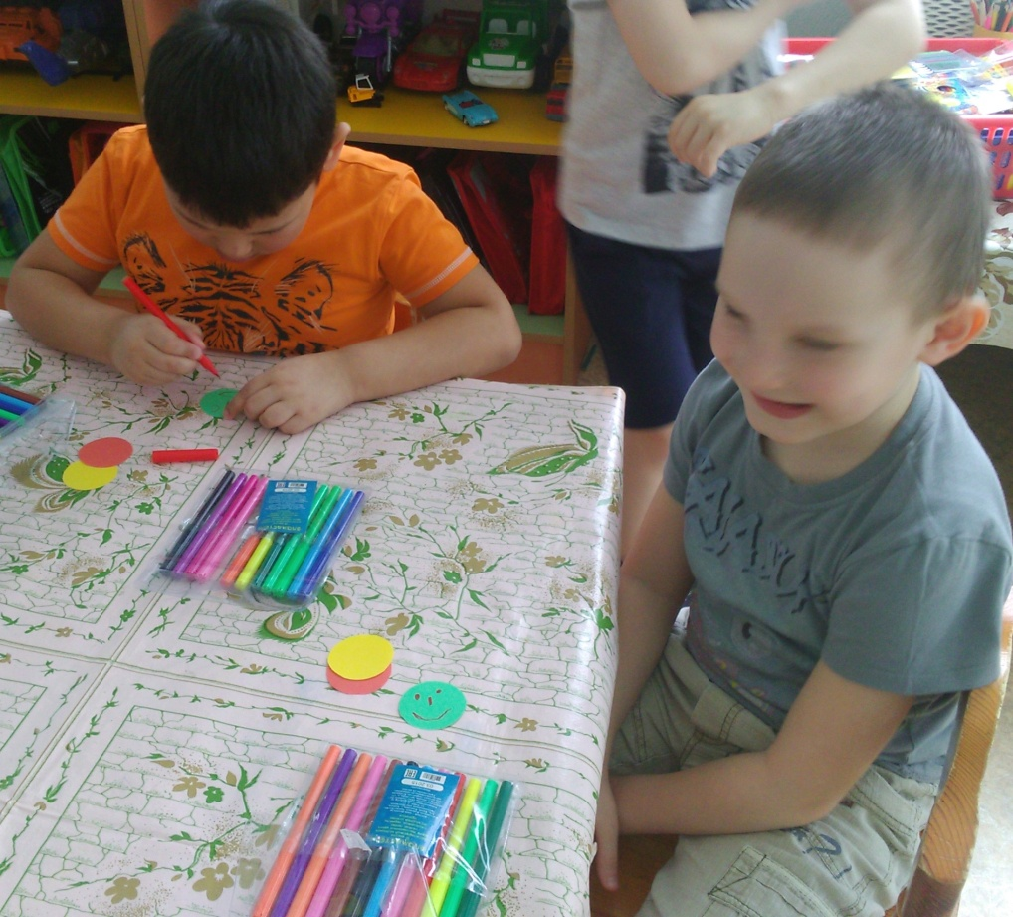
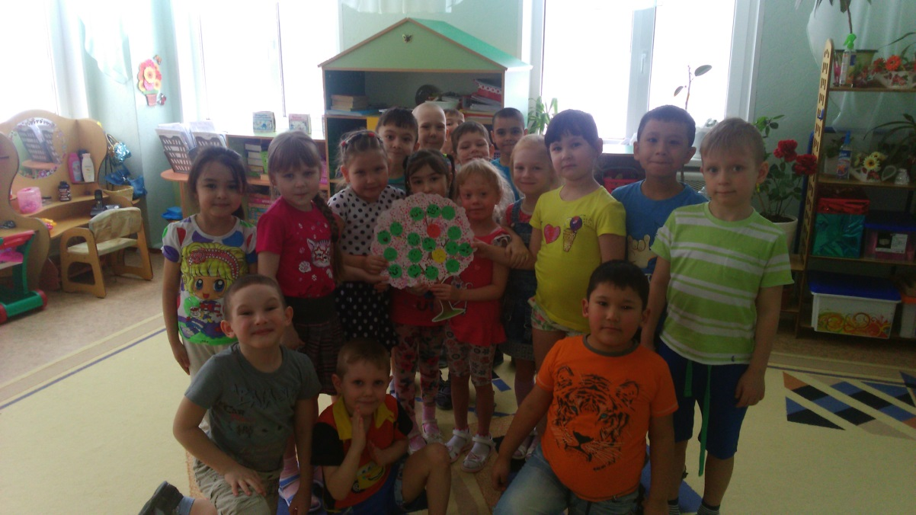
Мероприятия в ДОУ
занятие «Создание дерева
«С каким настроением я пойду в школу»

Slide 39
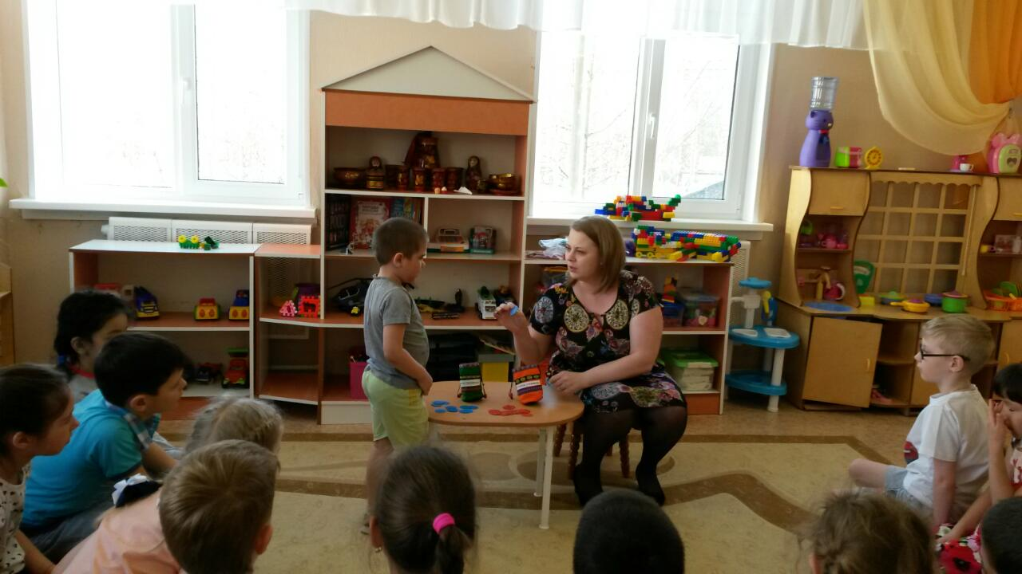
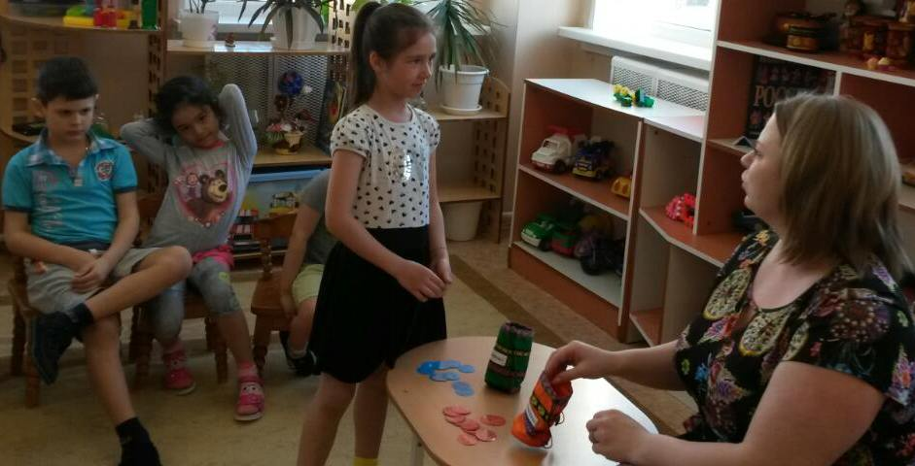
Мероприятия в ДОУ
занятие «Копилка первоклассника»

Slide 40
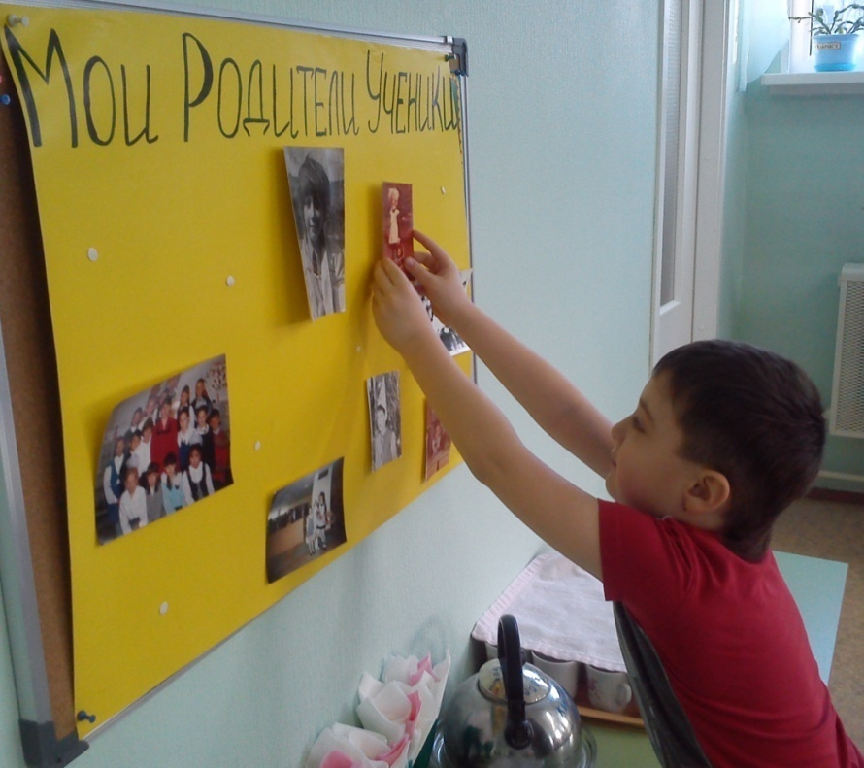
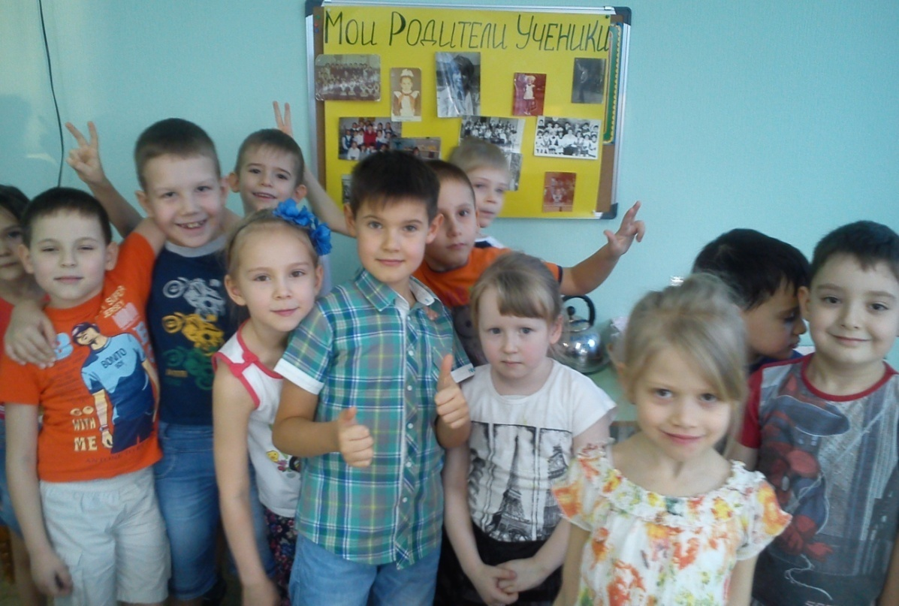
Мероприятия в ДОУ
фотовыставка «Мои родители – ученики»

Slide 41
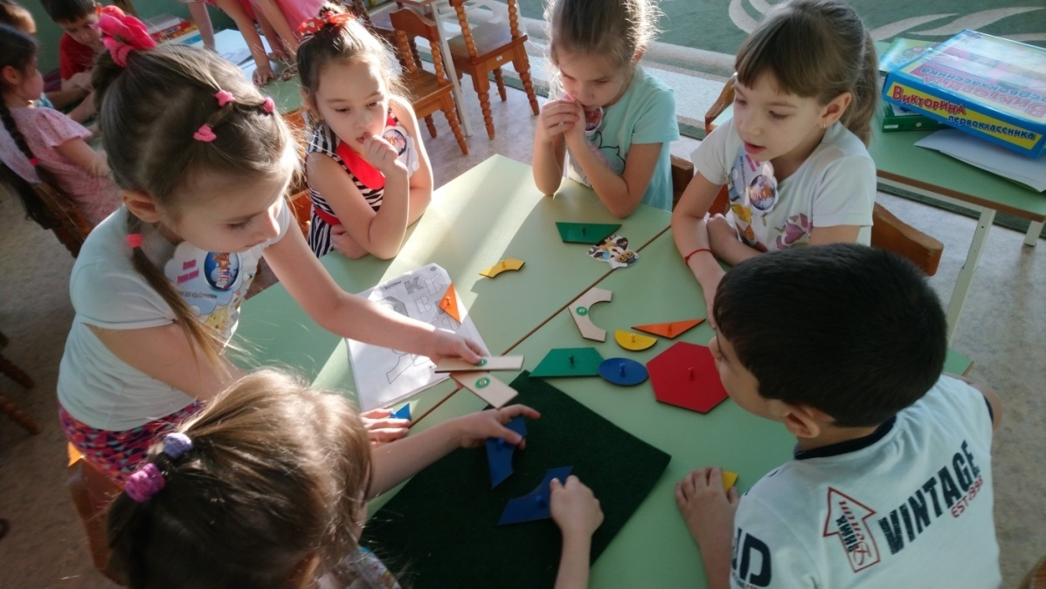
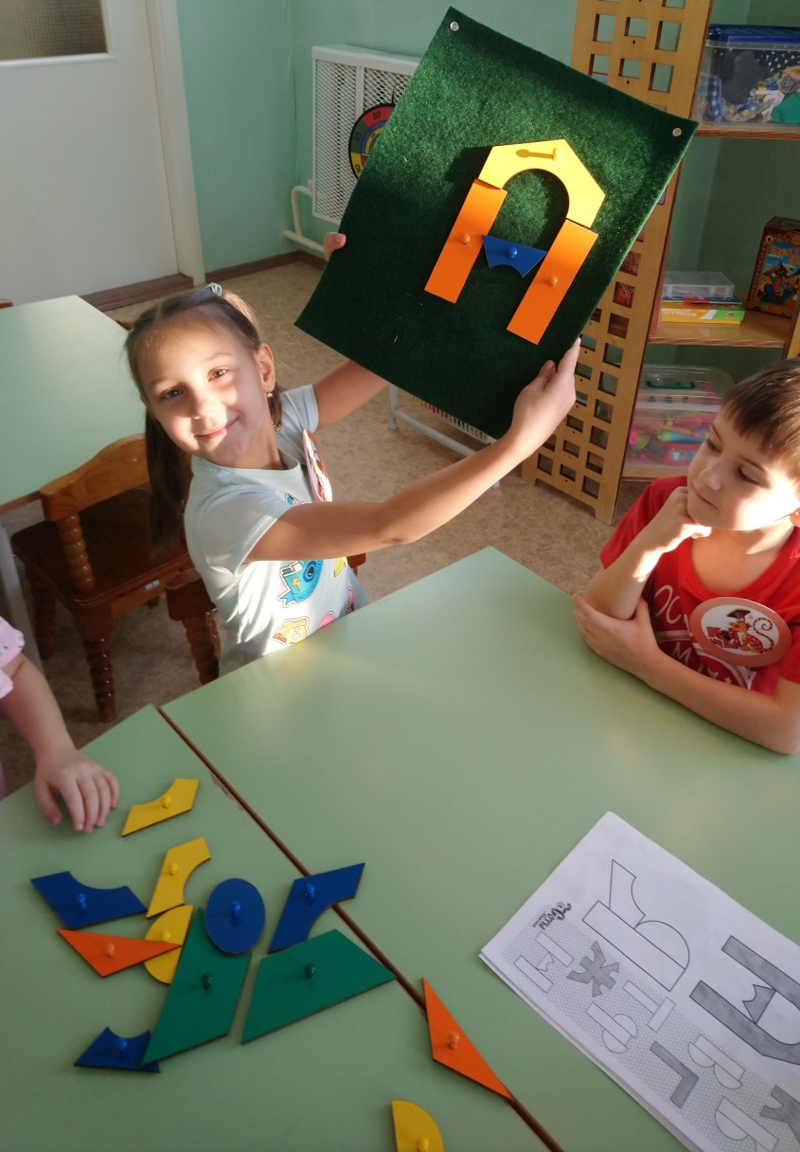
Мероприятия в ДОУ
викторина «Шаг до школы»

Slide 42
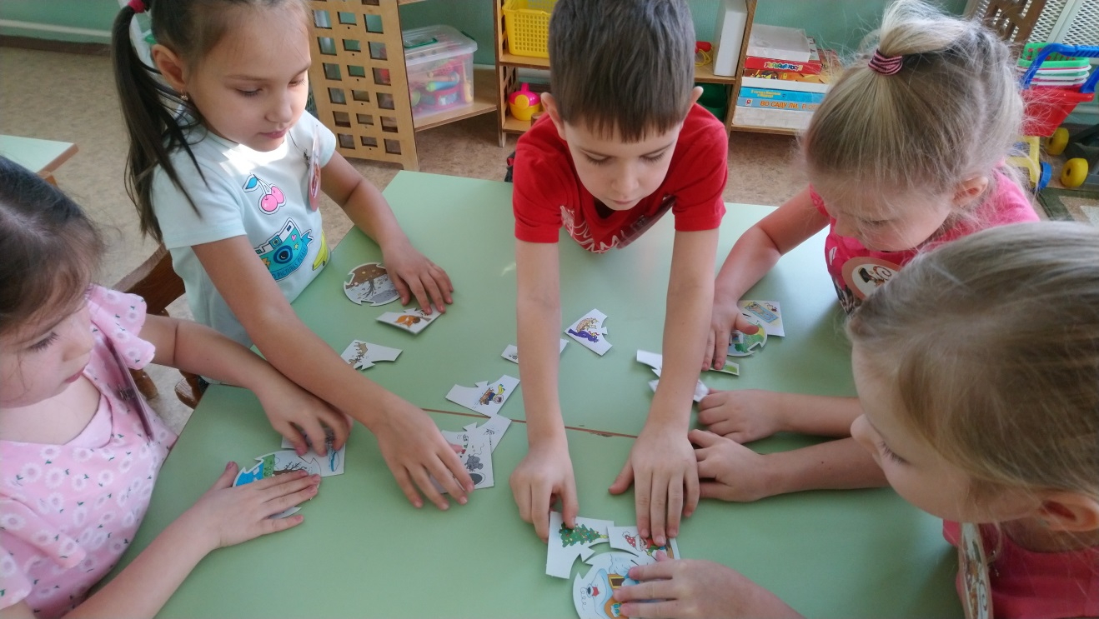
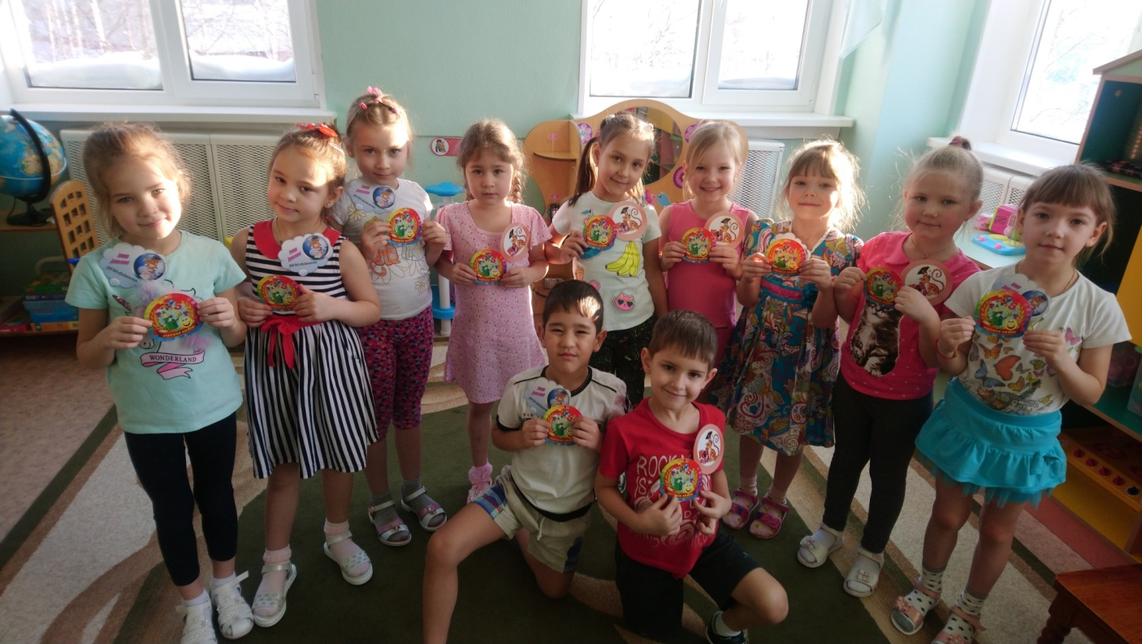

Slide 43
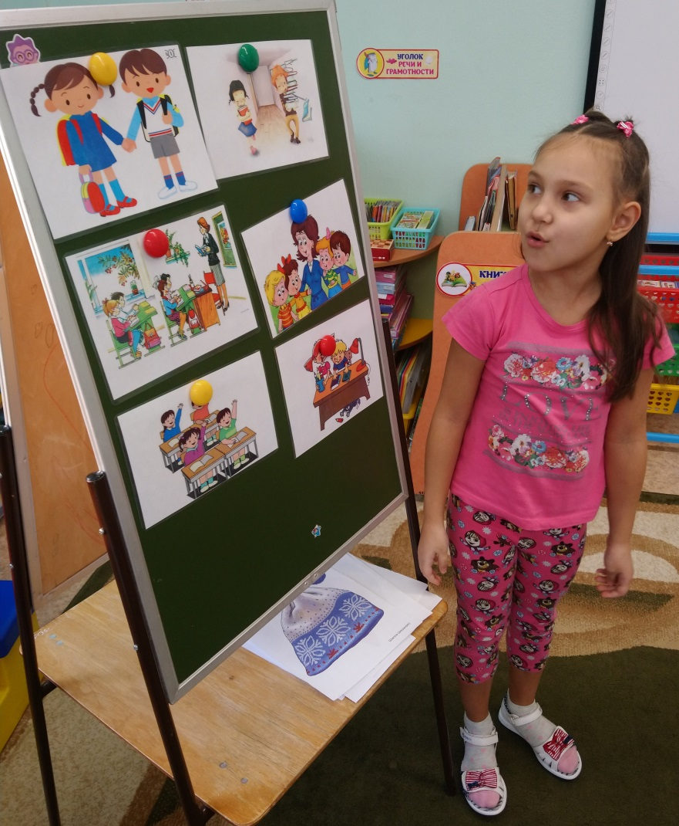
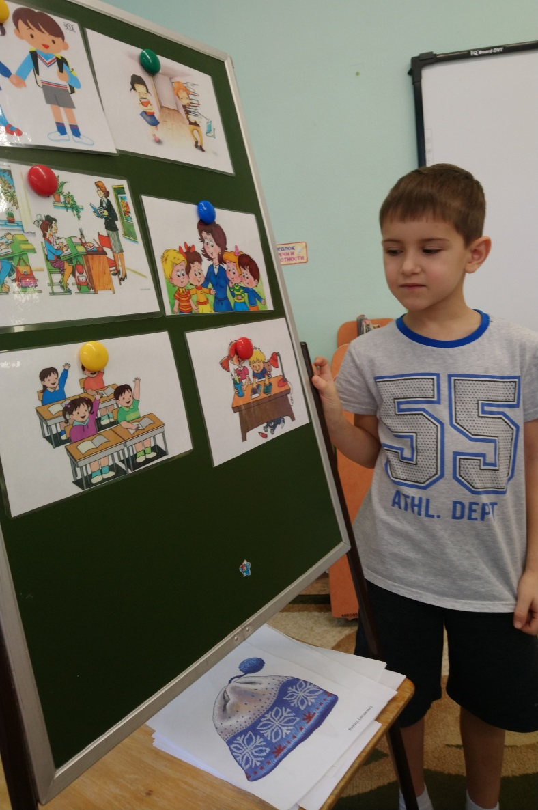
Мероприятия в ДОУ
занятие «Составление рассказа по картинкам»

Slide 44
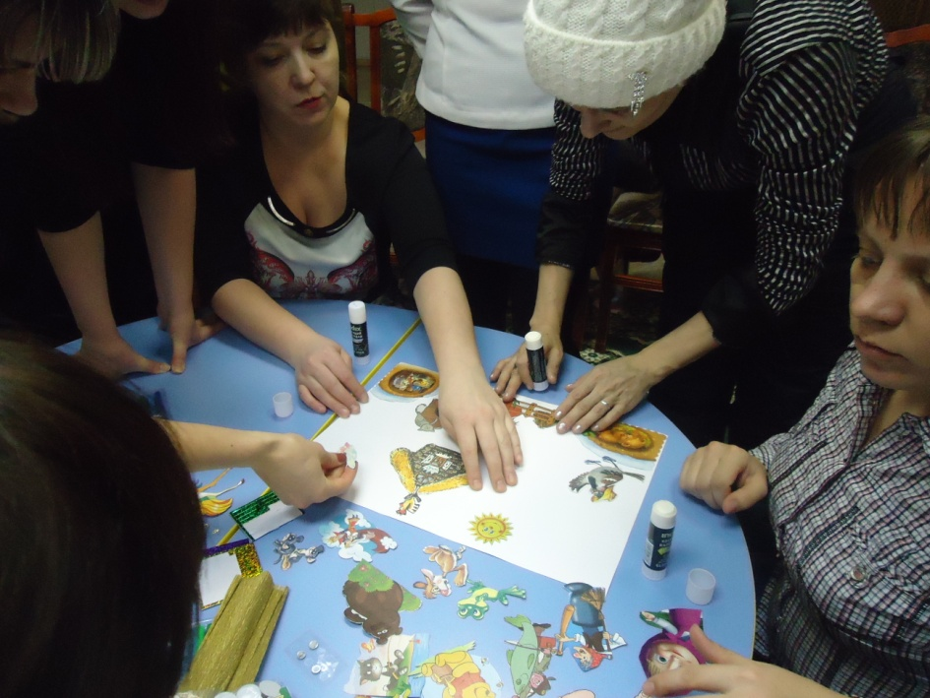
Мероприятия с родителями
семинар-практикум «Скоро в школу мы пойдем»,
открытое занятие «Путешествие в Лесную школу»

Slide 45
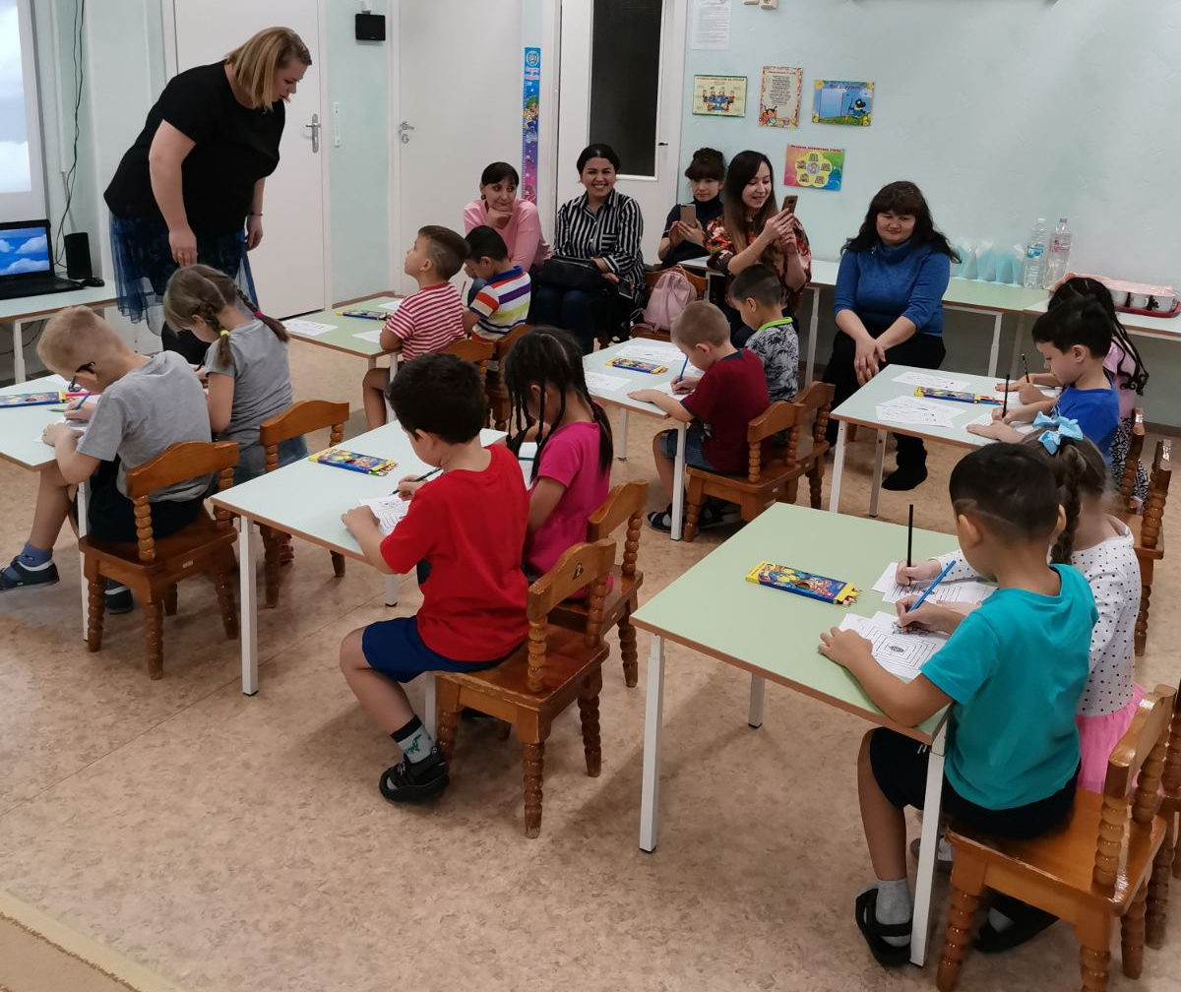
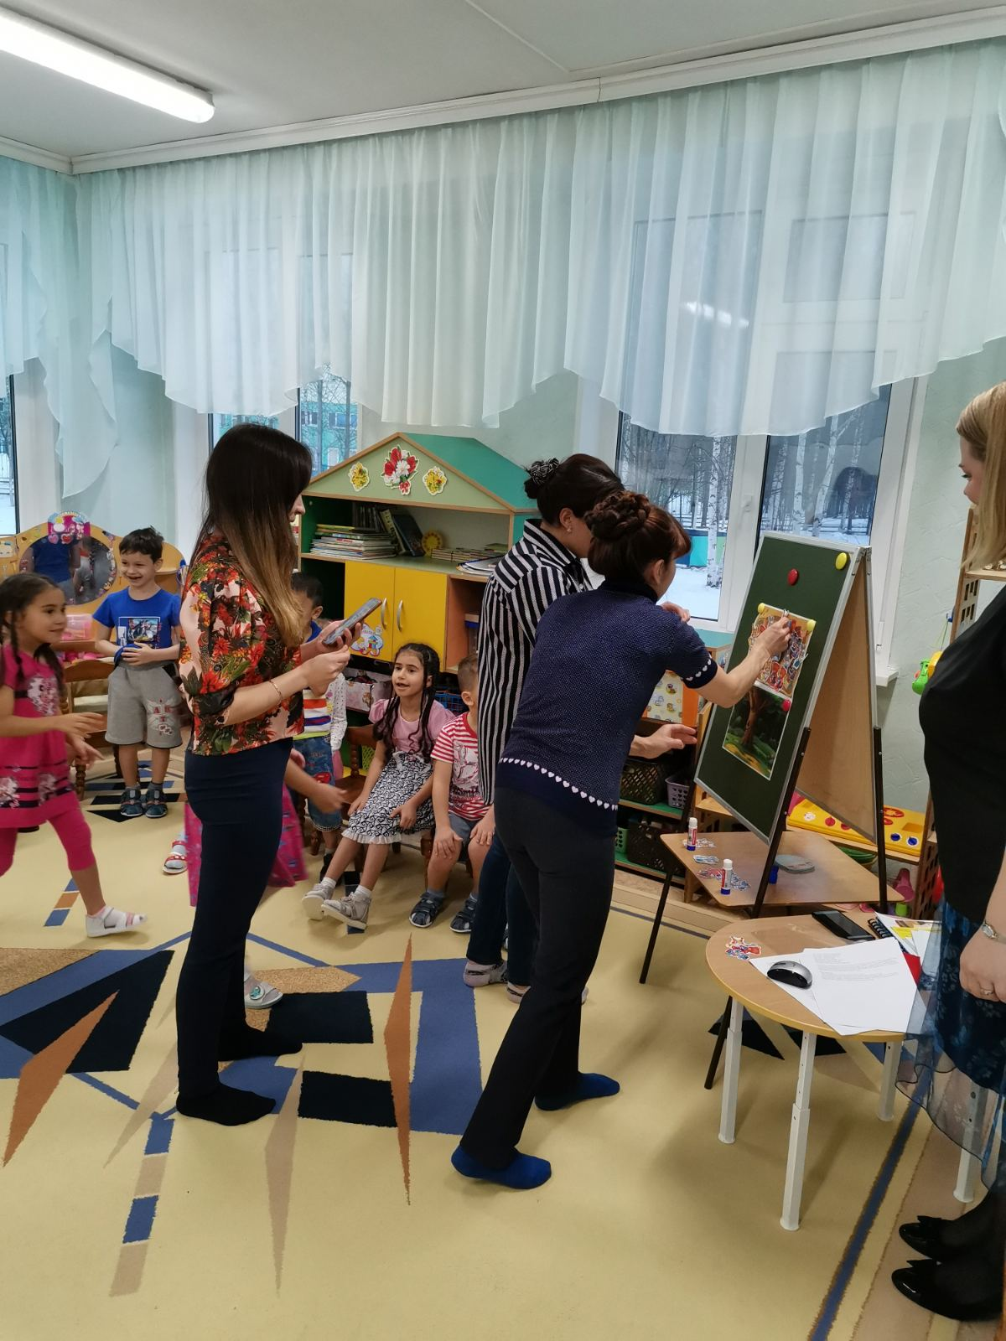
Мероприятия с родителями
открытое занятие «Ступеньки к школе»

Slide 46
Мероприятия с родителями
клуб «Школьный старт»

Slide 47
Мероприятия с педагогами
показ открытого занятия «Лесная школа»

Slide 48
Мероприятия с педагогами
семинар-практикум
«Значение логических игр при подготовке детей к школе»

Slide 49
Мероприятия с педагогами
семинар-практикум «Веселые запоминалки»

Slide 50
Мероприятия с педагогами
семинар-практикум «Учимся думать, рассуждать, сравнивать»

Slide 51
III этап. Заключительный (май)
Диагностика участников образовательных отношений
Презентация результатов работы

Slide 52
Результаты психологической готовности детей к школьному обучению
Уровень | 2017-2018 учебный год |  | 2018-2019 учебный год |  | 2019-2020 учебный год
 | Начало года | Конец года | Начало года | Конец года | Начало года | Конец года
Кол-во детей | 63 | 63 | 52 | 52 | 71 | 71
Высокий уровень (готов) | 7 (11%) | 47 (75%) | 9 (17%) | 42 (81%) | 7 (10%) | 55 (77%)
Средний уровень (условно готов) | 44 (70%) | 16 (25%) | 36 (69%) | 10 (19%) | 54 (76%) | 16 (23%)
Низкий уровень (не готов) | 12 (19%) | - | 7 (13%) | - | 10 (14%) | -

Slide 53
Результаты мотивационной готовности детей к школьному обучению
Уровень | 2017-2018 учебный год |  | 2018-2019 учебный год |  | 2019-2020 учебный год
 | Начало года | Конец года | Начало года | Конец года | Начало года | Конец года
Кол-во детей | 63 | 63 | 52 | 52 | 71 | 71
Высокий уровень | 18 (28%) | 52 (83%) | 19 (36%) | 44 (85%) | 16 (22%) | 58 (82%)
Средний уровень | 27 (43%) | 11 (17%) | 21 (40%) | 8 (15%) | 34 (48%) | 13 (18%)
Низкий уровень | 18 (28%) | - | 12 (23%) | - | 21 (29%) | -

Slide 54
Результаты развития личностно-волевой сферы выпускников
Уровень | 2017-2018 учебный год |  | 2018-2019 учебный год |  | 2019-2020 учебный год
 | Начало года | Конец года | Начало года | Конец года | Начало года | Конец года
Кол-во детей | 63 | 63 | 52 | 52 | 71 | 71
Низкий уровень | 17 (27%) | 58 (92%) | 14 (27%) | 37 (71%) | 24 (34%) | 57 (80%)
Средний уровень | 32 (51%) | 5 (8) | 18 (35%) | 15 (29%) | 38 (53%) | 14 (20%)
Высокий уровень | 14 (22%) | - | 20 (38%) | - | 9 (13%) | -

Slide 55
Результаты развития высших психических функций выпускников
Уровень | 2017-2018 учебный год |  | 2018-2019 учебный год |  | 2019-2020 учебный год
 | Начало года | Конец года | Начало года | Конец года | Начало года | Конец года
Кол-во детей | 63 | 63 | 52 | 52 | 71 | 71
Высокий уровень | - | 4 (6%) | - | 4 (8%) | - | 4 (6%)
Выше среднего уровень | 8 (13%) | 13 (21%) | 5 (10%) | 8 (15%) | 7 (10%) | 8 (11%)
Средний уровень | 49 (78%) | 46 (73%) | 40 (77%) | 40 (77%) | 46 (65%) | 59 (83%)
Ниже среднего уровень | 6 (9%) | - | 7 (13%) |  | 18 (25%)
Низкий уровень | - | - | - | - | - | -

Slide 56
Результаты анкетирования родителей
Уровень | 2017-2018 учебный год |  | 2018-2019 учебный год |  | 2019-2020 учебный год
 | Начало года | Конец года | Начало года | Конец года | Начало года | Конец года
Кол-во родителей | 126 | 126 | 87 | 87 | 122 | 122
Сформированы знания о психологической готовности детей | 80 (63%) | 96 (76%) | 18 (21%) | 42 (48%) | 91 (74%) | 107 (88%)
Недостаточно сформированы знания о психологической готовности детей | 22 (17%) | 20 (16%) | 45 (52%) | 36 (41%) | 24 (20%) | 12 (10%)
Не сформированы знания о психологической готовности детей | 24 (19%) | 10 (8%) | 24 (27%) | 9 (10%) | 7 (6%) | 3 (2%)

Slide 57
Результаты анкетирования педагогов
Уровень | 2017-2018 учебный год |  | 2018-2019 учебный год |  | 2019-2020 учебный год
 | Начало года | Конец года | Начало года | Конец года | Начало года | Конец года
Кол-во педагогов* | 6 | 6 | 4 | 4 | 6 | 6
Сформированы знания о психологической готовности детей | 4 (67%) | 6 (100%) | 4 (100%) | 4 (100%) | 3 (50%) | 5 (83%)
Недостаточно сформированы знания о психологической готовности детей | 2 (33%) | - | - | - | 3 (50%) | 1 (17%)
Не сформированы знания о психологической готовности детей | - | - | - | - | - | -
*Количество педагогов, работающих на подготовительных к школе группах

Slide 58
Практическая значимость программы
Данный проект представлен на Августовском педагогическом совете работников системы образования города Лангепаса на секции «Преемственность между начальным и дошкольным образованием» в 2018 году.
Представлен на городском профессиональном сообществе педагогов-психологов дошкольных образовательных учреждений города Лангепаса в 2018 году.
Представлен на конкурсе «Педагог года – 2018» в номинации «Педагог-психолог».
Представлен на окружном конкурсе профессионального мастерства в сфере образования «Педагог-психолог года - 2019» ХМАО-Югры

Slide 59
Список использованной литературы
Агеева И.Д. Веселые загадки-складки и загадки-обманки для всех праздников. – М.: ТЦ Сфера, 2002.
Активные методы обучения: электронный курс. Международный Институт Развития «ЭкоПро» Образовательный портал Мой университет http://www.moi-universitet.ru/
Безруких М.М., Ефимова С.П., Князева М.Г. Как подготовить ребёнка к школе. Тула: Арктоус, 2007. – 71 с.
Белобрыкина О.А. Речь и общение. – Ярославль: «Академия развития», 1998
Быстрова Г.А., Сизова Э.А. Логопедические игры и задания. – Спб.: КАРО. – 2004
Гуткина Н. И. «Диагностическая программа по определению психологической готовности детей к школьному обучению» 1997г.
Дьяченко О.М.. Веракса Н.Е. Чего на свете не бывает. Издательство «Знание», 1994г.

Slide 60
Список использованной литературы
Заходер Б. Моя вообразилия. М., 1987 г.
Дружинин В.Н. Психология семьи. - Екатеринбург, 2000. .
Игры в логопедической школе с детьми. М., 1987 г.
Копилочка активных методов обучения Образовательный портал Мой университет http://www.moi-universitet.ru/
Майер А.А., Давыдова О.И., Воронина Н.В. 555 идей для вовлечения родителей в жизнь детского сада. – М.:ТЦ СФЕРА, 2011 (Приложение к журналу «Управление ДОУ» (2)
Марковская И.М. Практика групповой работы с родителями: метод. пособие. - СПб: Инт-т Тренинга, 1997.
Овчарова Р.В. Психологическое сопровождение родительства. - М.: Изд-во института Психотерапии, 2003.

Slide 61
Список использованной литературы
Самоукина Н.В. Игры в школе и дома. Психотехнические упражнения и коррекционные программы.
Сидорчук Н.Н., Хоменко Н.Н. Технология развития связной речи дошкольников. http://www.trizminsk.org/e/260025.htm
Технология интерактивного обучения электронный курс. Международный Институт Развития «ЭкоПро» Образовательный портал Мой университет http://www.moi-universitet.ru/
Урунтаева Г.А., Афонькина Ю.А. Практикум по детской психологии. М.: Изд. «Владос», 1995.-296с.
Хухлаева О.В. «Активные формы групповой работы с родителями» ст. в газете «Школьный психолог» № 19, 2006 г
Швайко. Игры и игровые упражнения для развития речи. М.,1993 г.

Slide 62
Спасибо за внимание!

